Slide 1
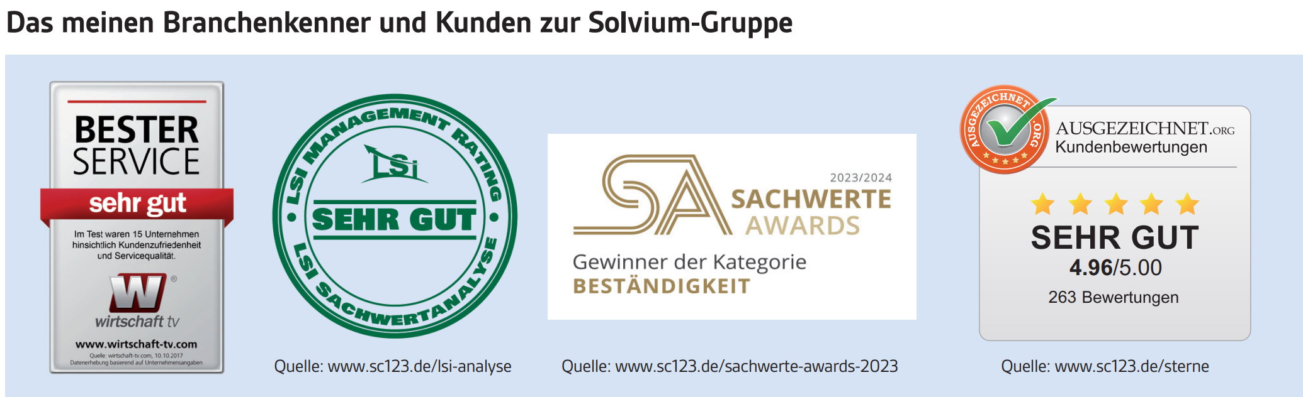
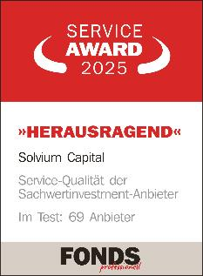
Vertriebspräsentation
Nur für Vermittler/Berater bestimmt.
Weitergabe an Anleger nicht gestattet.
Hinweis: Soweit in der Unterlage auf natürliche Personen Bezug genommen wird, werden allein zum Zwecke besserer Lesbarkeit ausschließlich männliche Formen verwendet. Nichtsdestotrotz beziehen sich diese Angaben auf Angehörige aller Geschlechter.
Quelle: www.sc123.de/service-award-2025

Slide 2

Agenda
Solvium Capital – Global Asset Management
Der Güterwagenmarkt
Der Wechselkoffermarkt
Der Containermarkt
Das Angebot Solvium Transportlogistik Fonds
Bewertungen und Analysen
Vermittlervorteile und Vertriebsunterlagen

Slide 3
Solvium Capital
Seit 2011

Slide 4
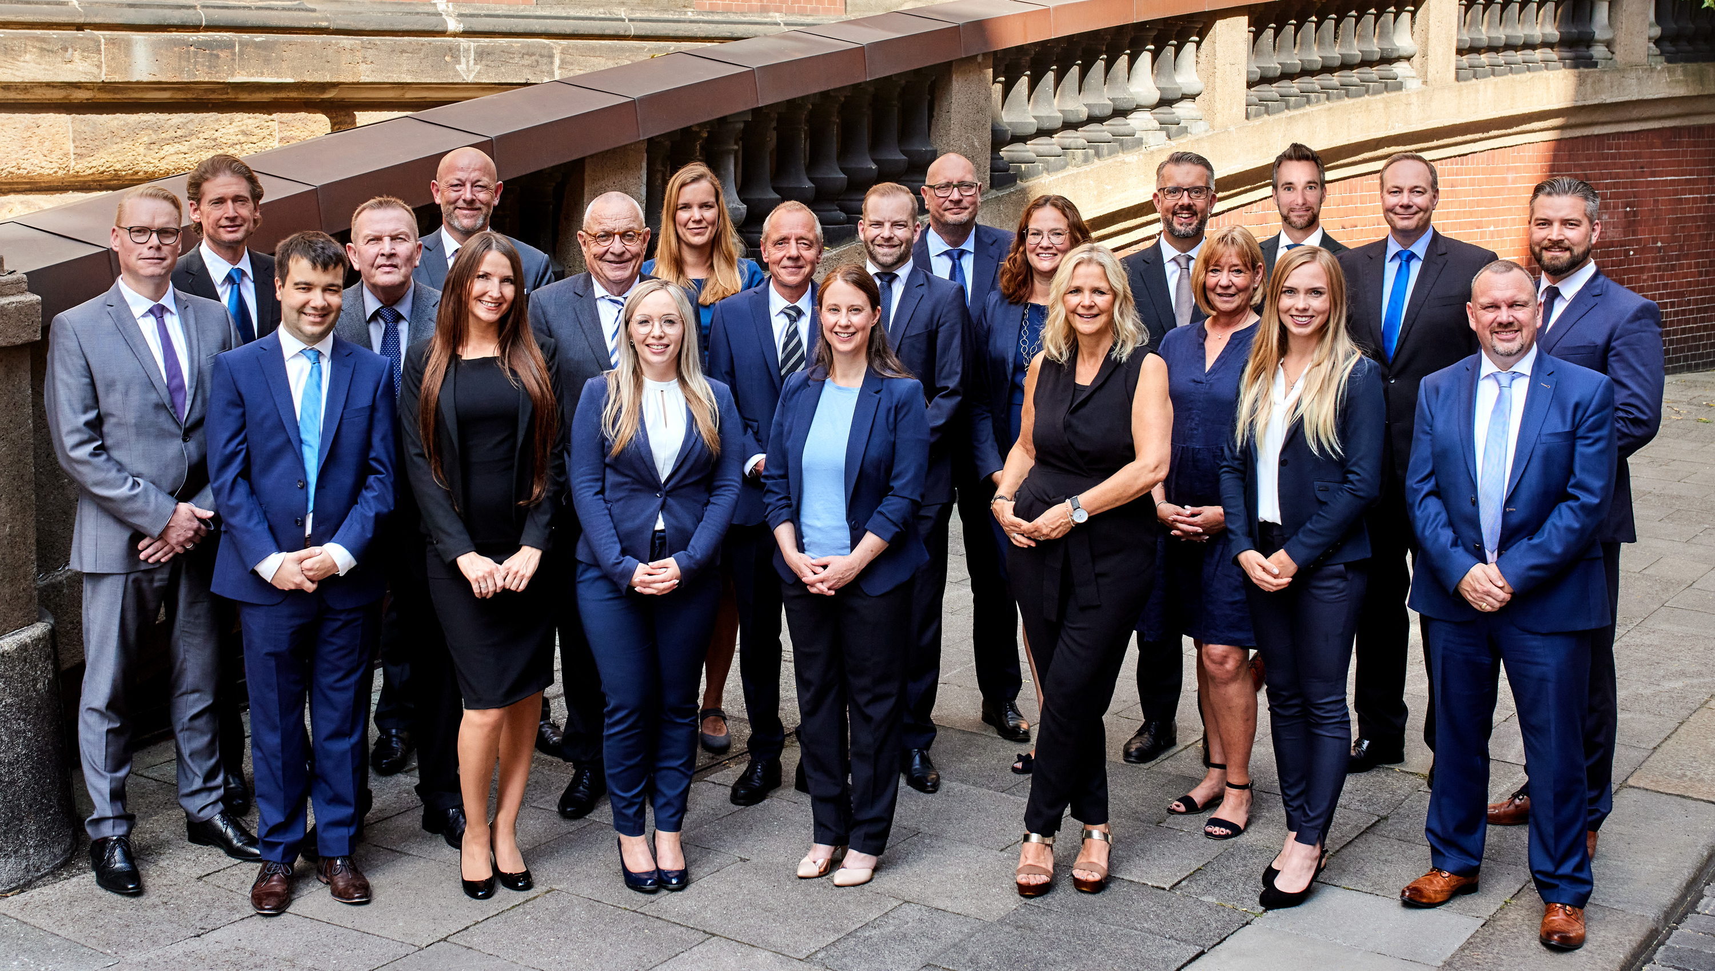
Solvium Capital – inhabergeführter Asset-Manager und
Spezialist für Investments in nationales und internationales Logistikequipment
Rund 50 Mitarbeiterinnen und Mitarbeiter in Hamburg, Cham, Köln,
Hongkong, Singapur, Shanghai und Seoul

Slide 5
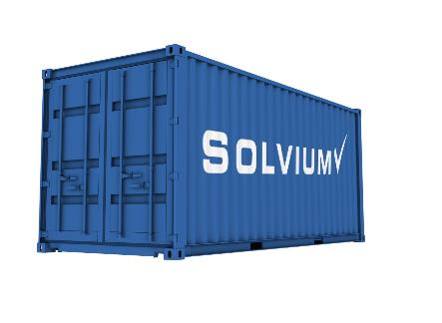
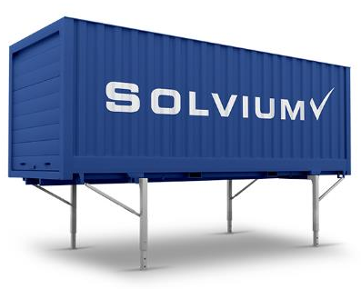
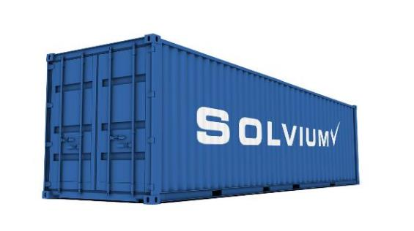
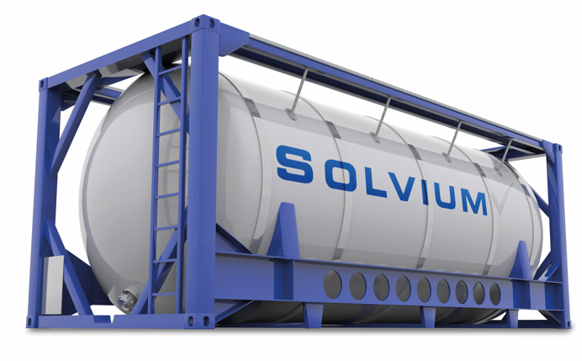
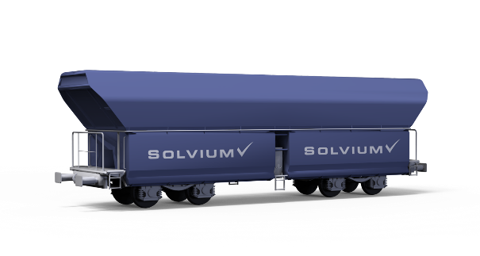
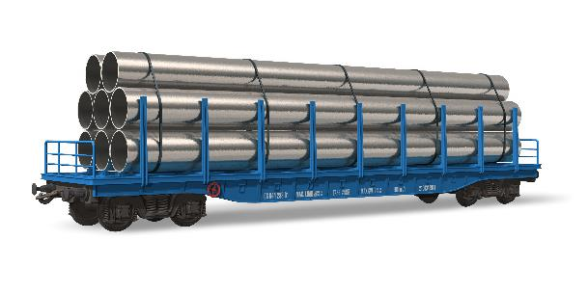
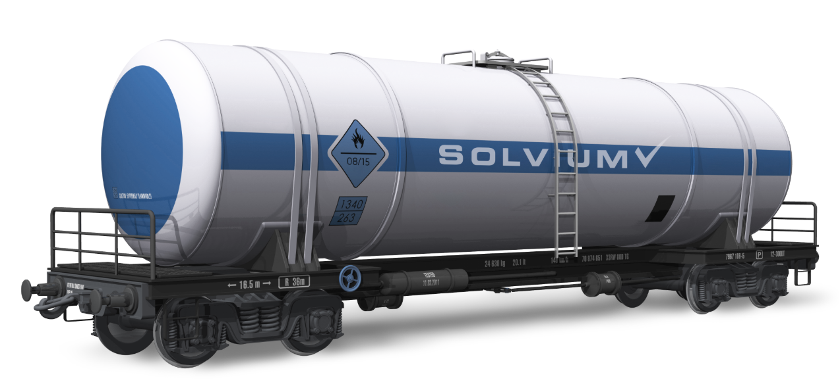
Die von Solvium bewirtschafteten Ausrüstungsgegenstände (Auszug)
40-Fuß-High-Cube-Standardcontainer
20-Fuß-Standardcontainer
Standard-Tankcontainer
Wechselkoffer
Flachwagen
Schüttgutwagen
Kesselwagen

Slide 6
Unternehmensstruktur der Solvium-Gruppe (Auszug)
Solvium Holding AG
Solvium Capital Vertriebs GmbH
(100 %)
Noble Container Leasing Ltd., HK
(75 %)
AXIS Intermodal Deutschland GmbH (100 %)
European Wagon Lease Asset GmbH & Co. KGaA
(36 %)
Solvium Verwaltungs GmbH
Tochtergesellschaften in Singapur, China und Südkorea (100 %)
Solvium Capital Portfolio GmbH & Co. KG (Container, Tankcontainer)
Solvium Multimodal GmbH & Co. KG (Güterwagen)
Solvium Intermodal GmbH & Co. KG (Wechselkoffer)
Solvium Exklusiv Invest GmbH (Gemischtes Asset-Portfolio)
Weitere Objektgesellschaften
Weitere Beteiligungen

Slide 7
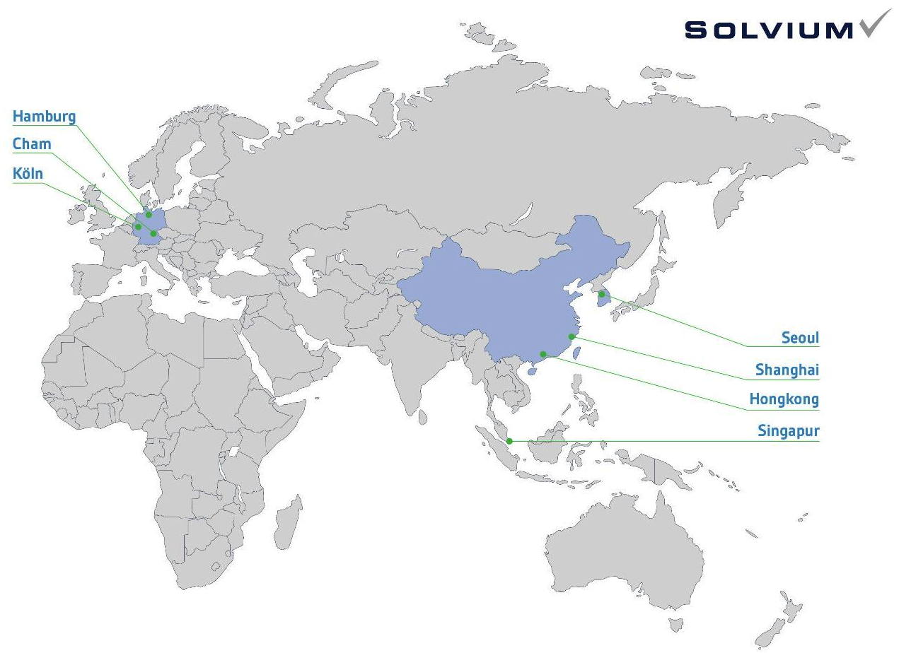
Solvium Holding AG: Standorte

Slide 8


100 %-Erfüllungsquote
Mehr als 200 Logistikinvestments emittiert
Über 600 Mio. EUR Anlegerkapital investiert
Mit über 10.000 Anlegern wurden mehr als 26.000 Verträge geschlossen
Über 350 Mio. EUR geleistete Miet-, Zins- und Rückzahlungen
Seit Unternehmensgründung wurden alle Mieten, Zinsen, Rückkaufpreise und Rückzahlungen in voller Höhe geleistet.
Alle Investments laufen planmäßig oder wurden planmäßig abgeschlossen. Dies wurde durch ein Wirtschaftsprüfungsunternehmen im Portfoliobericht bescheinigt.
Den Portfoliobericht finden Sie unter www.sc123.de/PB2023

Slide 9

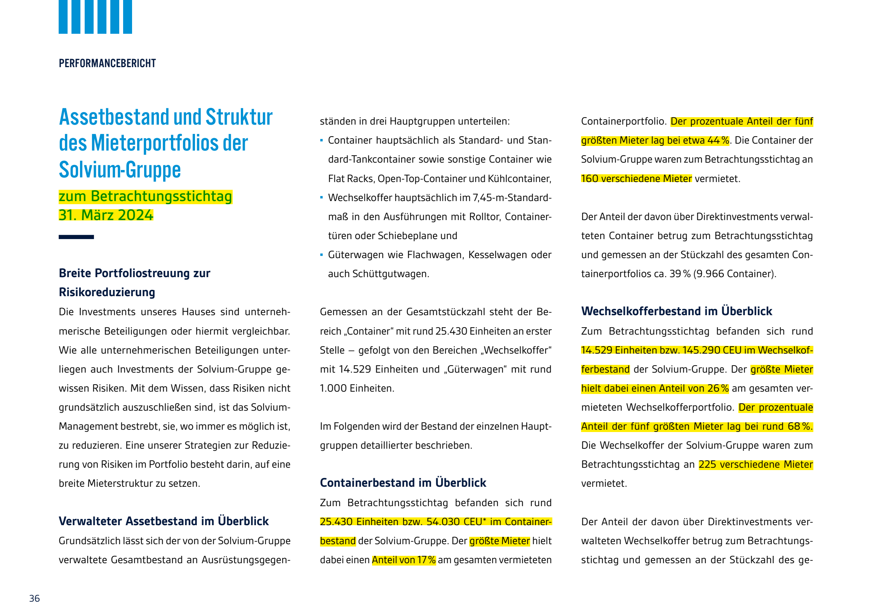
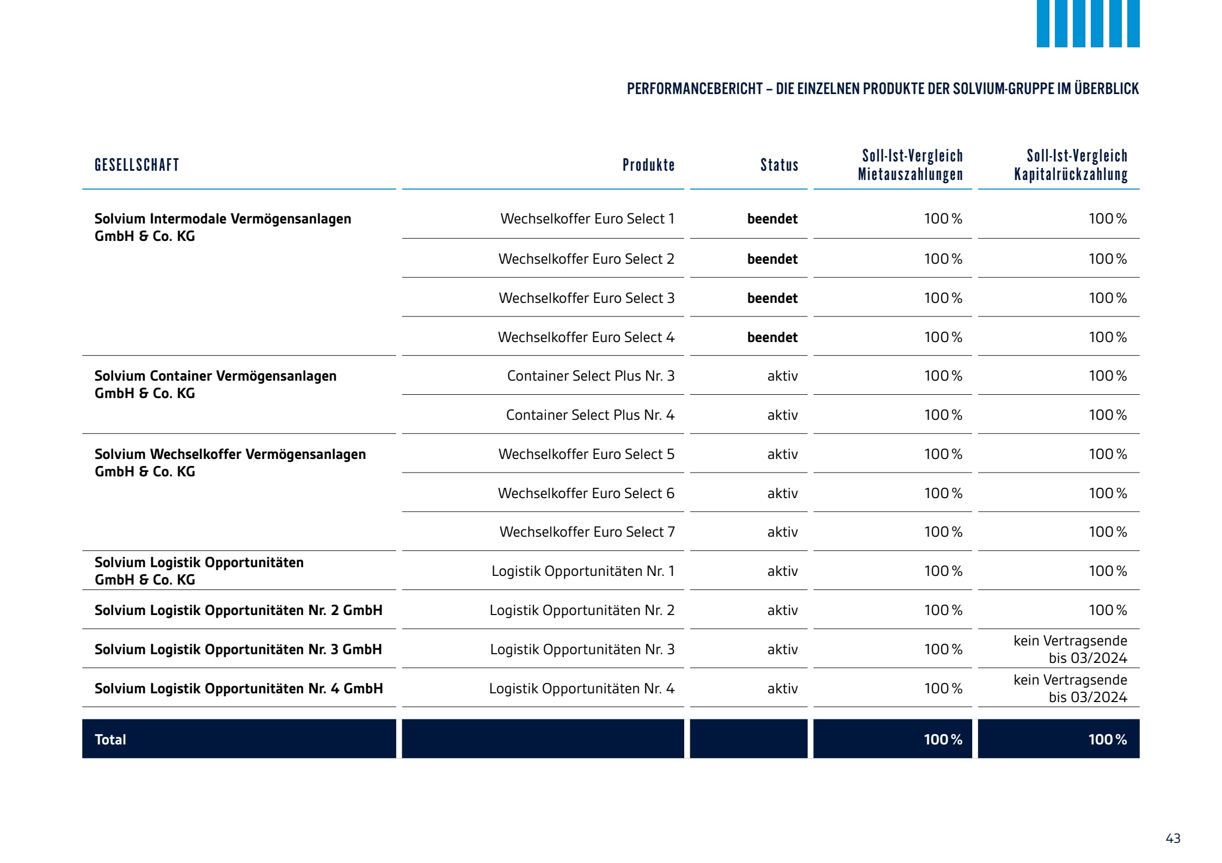
Der Solvium Performancebericht
Inhalt unter anderem:
Unternehmensvorstellung
Vorstellung der wesentlichen Märkte
Übersicht der Assetbestände und der Mieterstruktur
Übersicht und Ergebnisse der Verwaltungsgesellschaften
Fazit und Ausblick

Slide 10
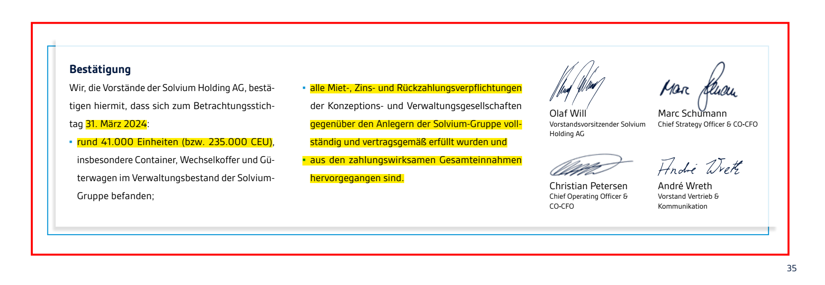
Der Solvium Performancebericht

Slide 11

Der Solvium Performancebericht

Slide 12
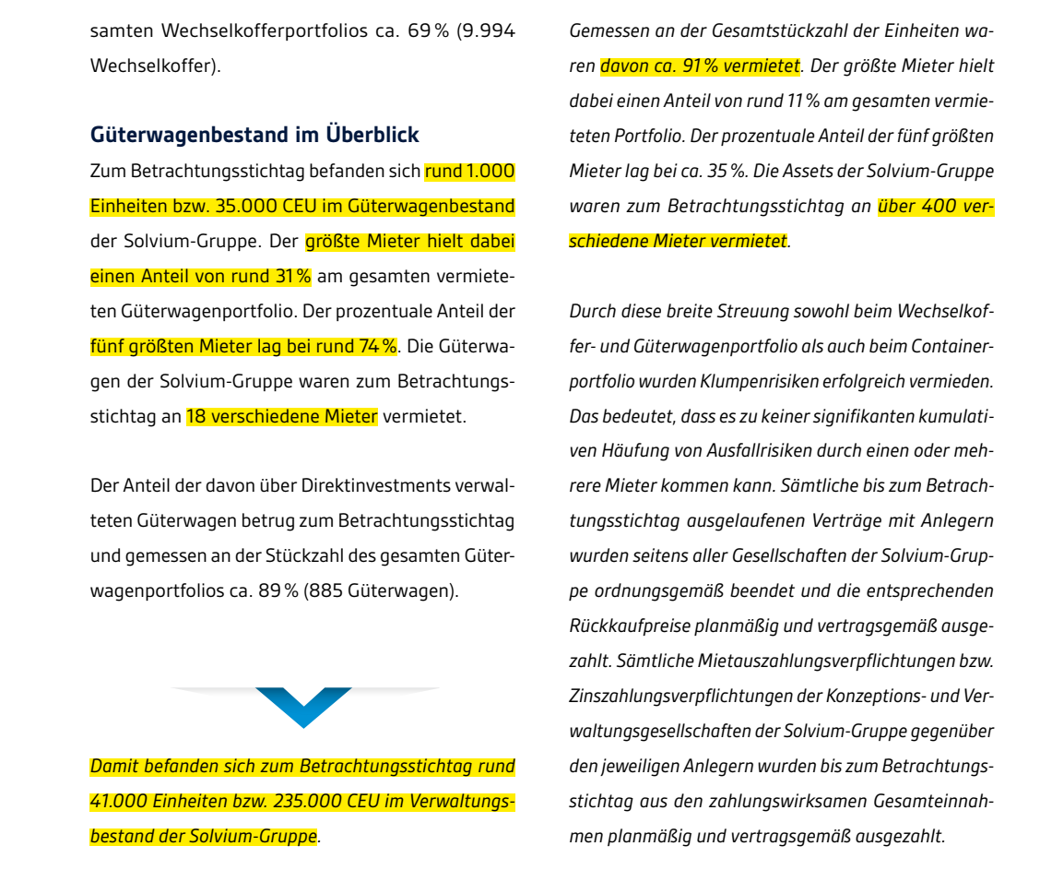
Der Solvium Performancebericht

Slide 13

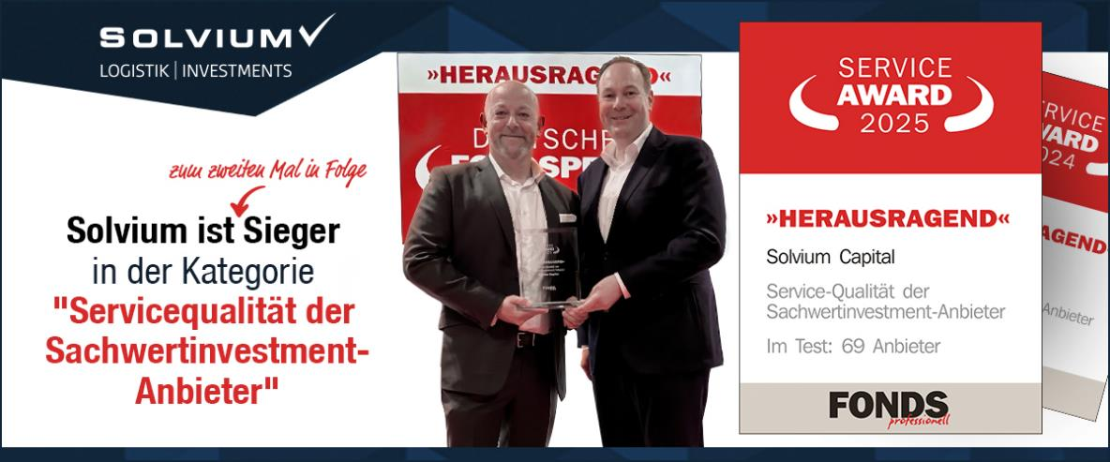

Aktuelle Auszeichnungen und Bewertungen
Quelle: www.sc123.de/lsi-analyse
Quelle: www.sc123.de/service-award-2025
Quelle: www.sc123.de/sachwerte-awards-2023

Slide 14

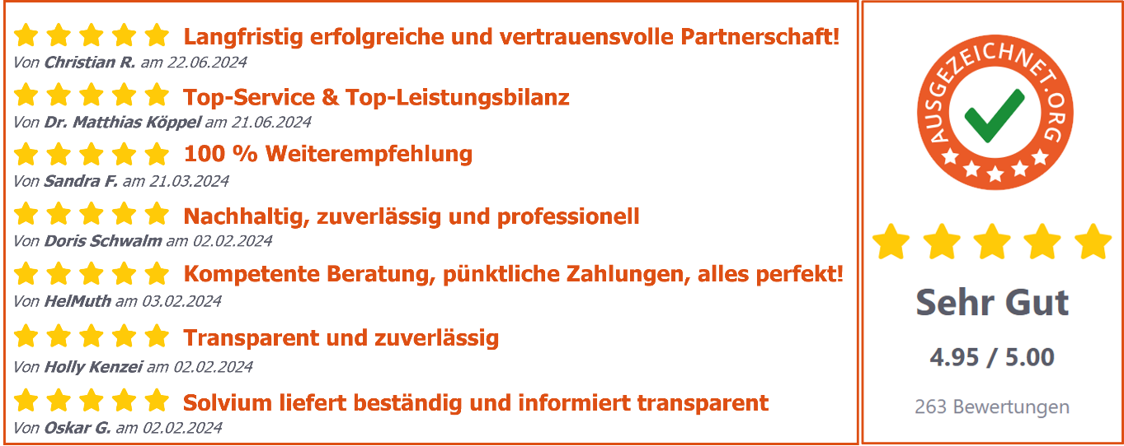
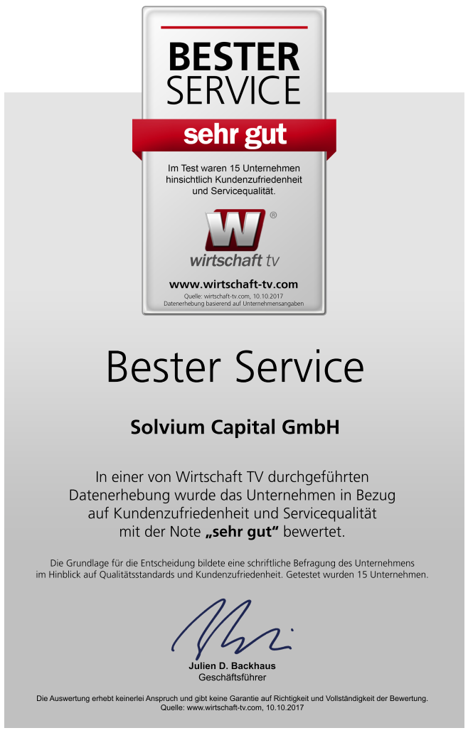

und Auszeichnung „Bester Service“
Quelle: www.sc123.de/sterne
www.wirtschaft-tv.com

Slide 15
6 Gründe, sich für Solvium zu entscheiden
Spezialist für nationale und internationale Logistikinvestments
Deutschland: >30 Mitarbeiter in den Bereichen Service, Vertrieb sowie Asset-Management
Asien: Rund 20 Mitarbeiter in den Bereichen Containerbeschaffung, -vermietung und -verwaltung
Erfahrenes Management: Unternehmensleitung bestehend aus 5 Vorständen und Geschäftsführern mit 25 bis über 35 Jahren Branchenerfahrung
Manager im Bereich Container, Güterwagen und Wechselkoffer in der Unternehmensgruppe sowie diverse Kooperationen mit langjährig erfahrenen internationalen Vermietmanagern aus den Bereichen
100 %-Erfüllungsquote

Slide 16
Der Güterwagenmarkt

Slide 17


EWL - European Wagon Lease Asset GmbH & Co. KGaA
(rund 36%ige Beteiligung der Solvium Holding AG)
Vermieter und Verwalter von Güterwagen und Lokomotiven seit 1991
Starke Präsenz in Ost-Europa, insbesondere Polen, Tschechien, Slowakei, Ungarn
Flotte: ca. 2.500 Güterwagen
Mietflotte: ca. 1.300 Wagen, davon rund 1.200 Wagen für Solvium
Mobile Instandhaltung von Güterwagen und Lokomotiven
50 Mitarbeiter mit Sitz in Hamburg und weiteren Büros in Paris, Stettin, Warschau, Prag, Debrecen, Budapest sowie Bukarest
Jan Schröder
Geschäftsführer

Slide 18
Der europäische Eisenbahnmarkt
Deutschland ist das europäische Drehkreuz
Die Schweiz hat das modernste Bahn- und Schienennetzwerk Europas
Quelle: European Rail Freight Transport Market 2019, SCI Verkehr GmbH, Eigene Darstellung

Slide 19
Überblick Europa
Der Marktanteil des Schienengüterverkehrs an der gesamten Transportleistung in Europa liegt derzeitig bei ca. 19 %
Es sind rund 170 Eisenbahnverkehrsunternehmen (EVU) im kommerziellen Schienengüterverkehr tätig
Der Gesamtbestand in Europa umfasst etwa 800.000 Eisenbahnwagen. Ein Großteil der Wagen stammt aus den 70er Jahren
Die Wachstumschancen des Schienengüterverkehrsmarktes, insbesondere die Nachfrage nach Wagen, beruhen auf dem Wachstum des Welthandels und der europäischen Verkehrspolitik wie beispielsweise den klimapolitischen Zielen und der Kürzung der Trassenpreise
Quelle: Marktuntersuchung Eisenbahn 2018 - Bundesnetzagentur, Dezember 2018.

Slide 20
Überblick Europa
Letzte Investitionswelle in den 60er und 70er Jahren – hoher Nachholbedarf an Investitionen
Seit 1998 Liberalisierung der nationalen Eisenbahnmärkte in der EU
Steigendes Transportvolumen. Die Beförderungsleistung per Eisenbahn ist seit 1999 um rund 50 % gestiegen
Die Mehrheit der staatlichen EVU in Europa ist nicht in der Lage zu expandieren oder ihre Frachtflotten zu erneuern
Quelle: Marktuntersuchung Eisenbahn 2018 - Bundesnetzagentur, Dezember 2018.

Slide 21
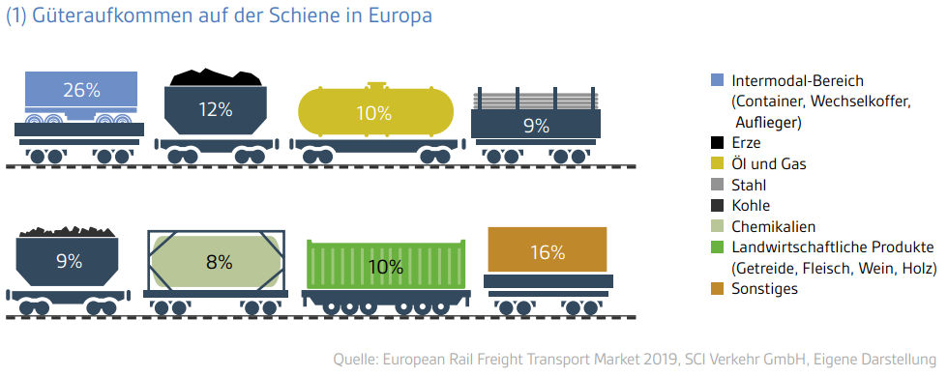
Der europäische Eisenbahnmarkt

Slide 22
Europas Schienengüterverkehrsmarkt wächst weiter
Straßenverkehr stößt vielerorts an die Belastungsgrenze der Infrastruktur
Intelligente Weiterentwicklung internationaler Transportketten aus ökologischen und ökonomischen Gründen
Neue europäische Anforderungen an Sicherheit und Instandhaltung von Güterwagen werden in den nächsten Jahren einen deutlichen Anstieg der Nachfrage nach modernen Güterwagen mit sich bringen
Ersatzinvestitionen sind und werden im Güterwagenbereich Markttreiber bleiben, da aufgrund des hohen Durchschnittsalters der Güterwagenflotte in Europa in den nächsten Jahren hohe Ersatzinvestitionen erforderlich werden
Quelle: Masterplan Schienengüterverkehr - Bundesministerium Verkehr und digitale Infrastruktur, 2017.

Slide 23
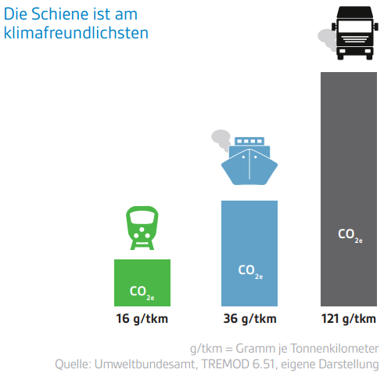
Politik setzt auf die Schiene - Chancen für private EVU
Ausbaukonzepte für einen leistungsfähigen Schienengüterverkehr in Europa; erhöhte Investitionen in die Schieneninfrastruktur
Umweltaspekte der europäischen Verkehrspolitik und die anhaltende Überlastung der Straßeninfrastruktur durch den LKW begünstigen den Gütertransport auf der Schiene
Die Europäische Kommission strebt das Ziel an, dass 30 % des Straßengüterverkehrs über 300 km bis 2030 und 50 % bis 2050 auf andere Verkehrsträger wie Eisenbahn- oder Schiffsverkehr verlagert werden
Quelle: Masterplan Schienengüterverkehr - Bundesministerium Verkehr und digitale Infrastruktur, 2017.

Slide 24
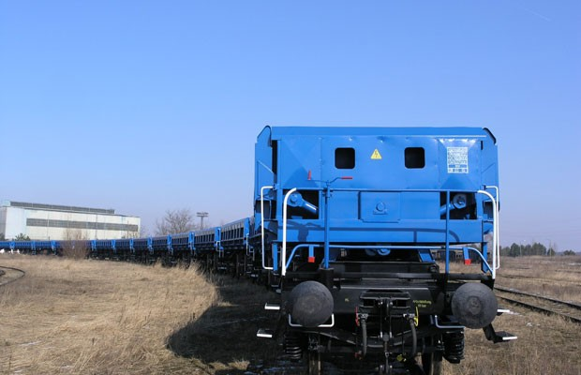
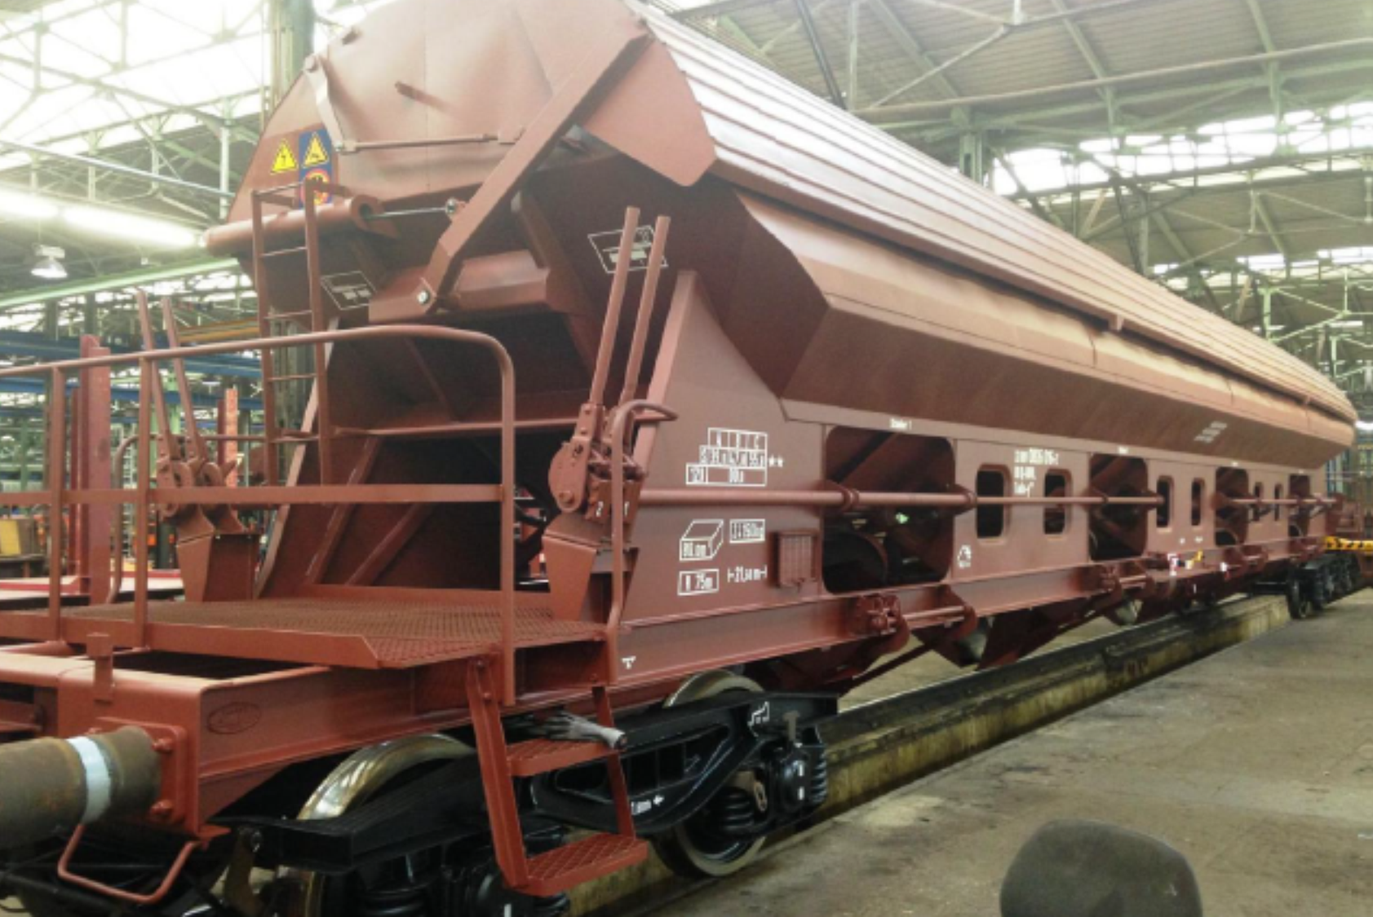
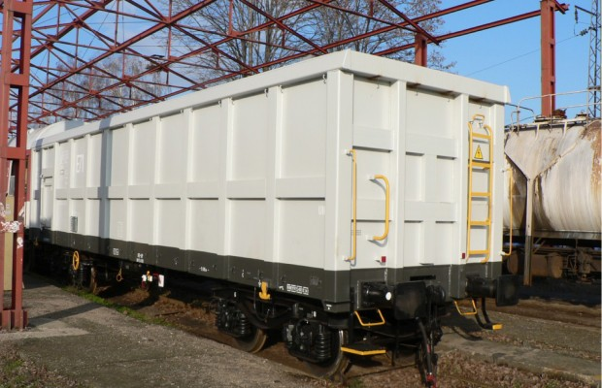
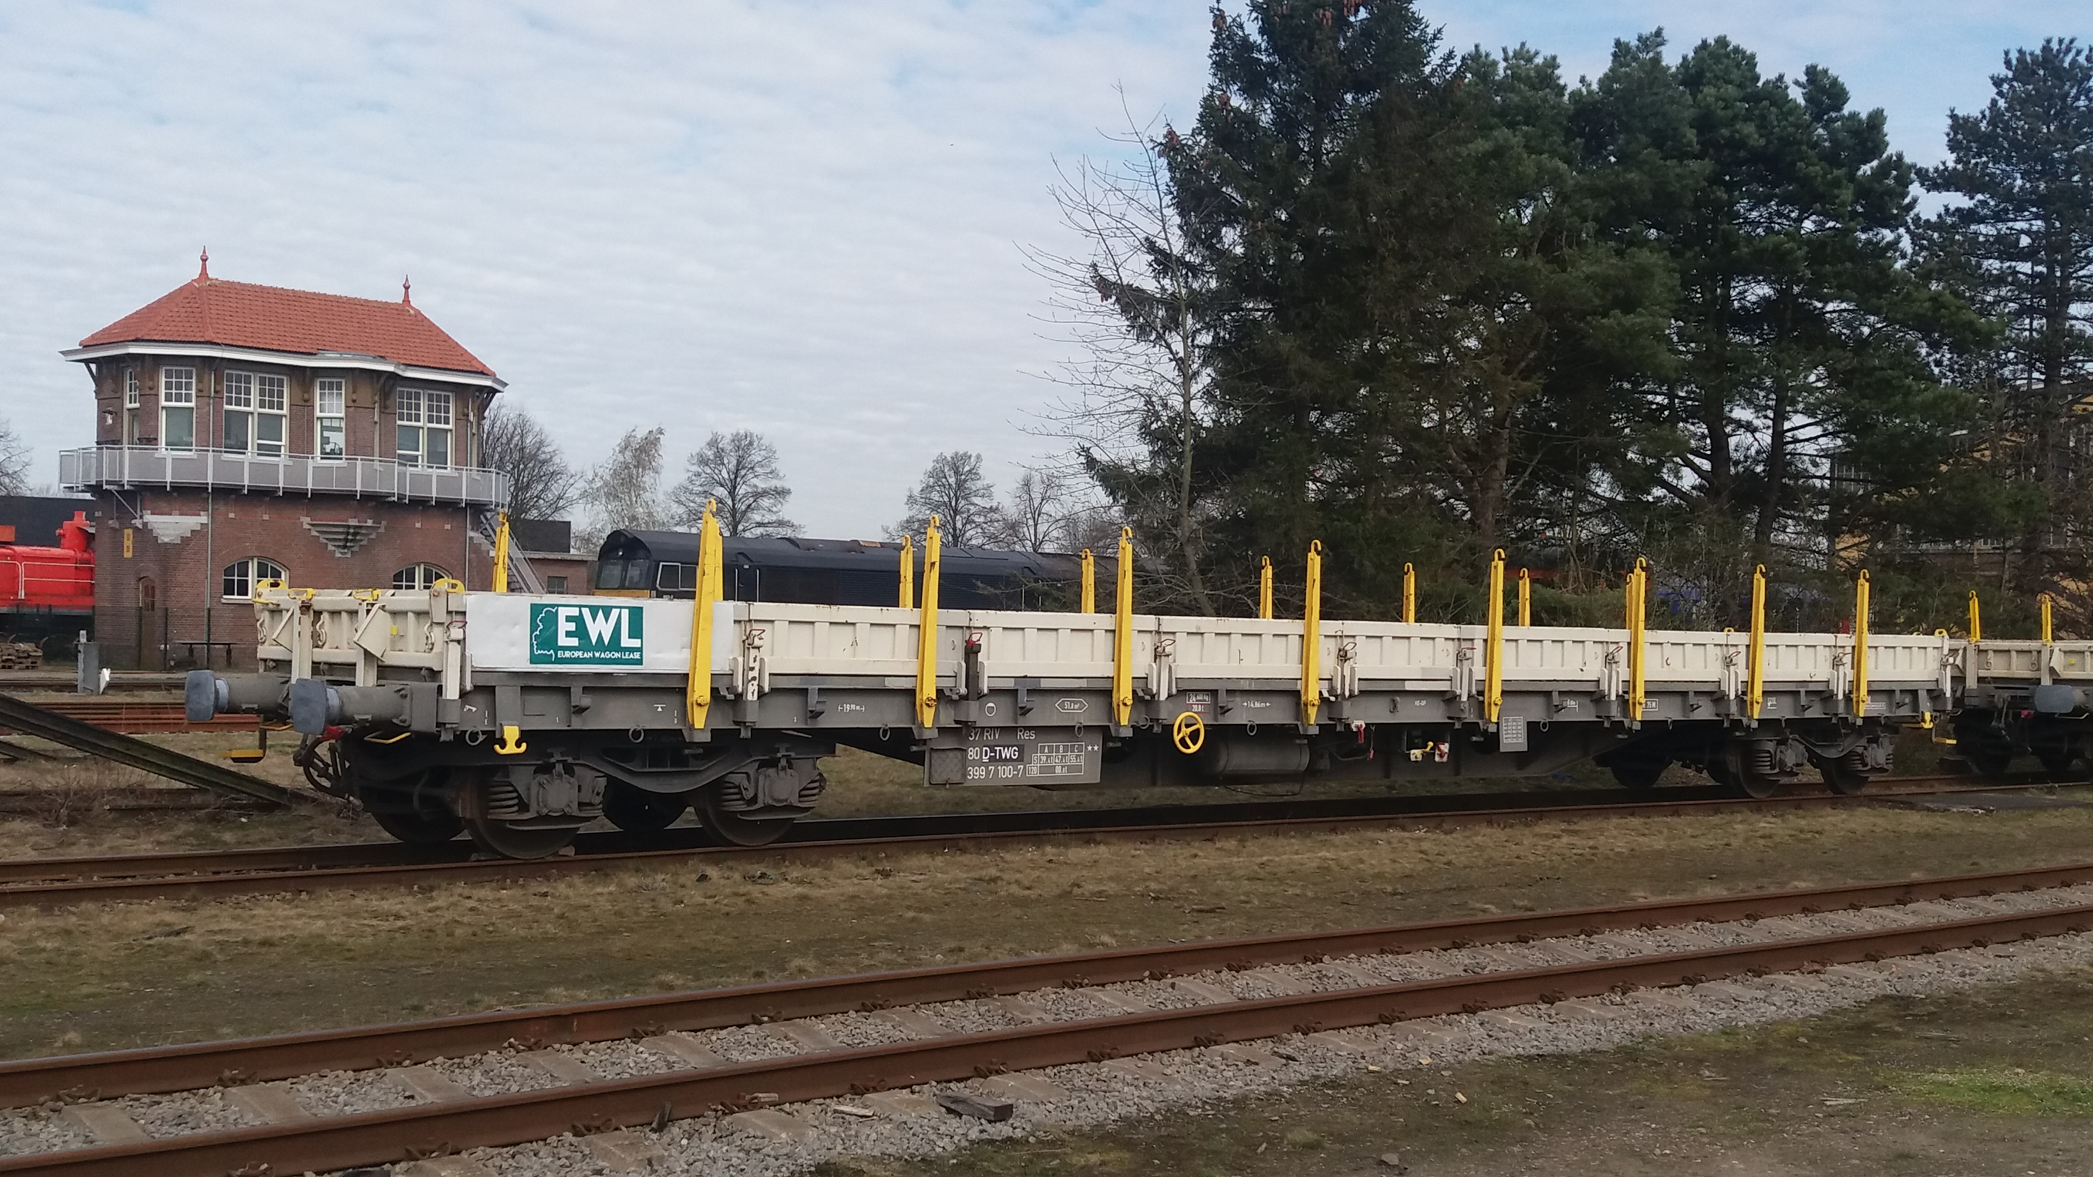
Beispiele Güterwagen
Assets - Schüttgutwagen
Assets – Gedeckter Schüttgutwagen
Assets –Offene Wagen
Assets - Flachwagen

Slide 25
Beispiele Güterwagen
Assets - Tank Cars for dark Petrol Products
Assets - Kesselwagen
Assets - Kesselwagen

Slide 26
Der Wechselkoffermarkt

Slide 27
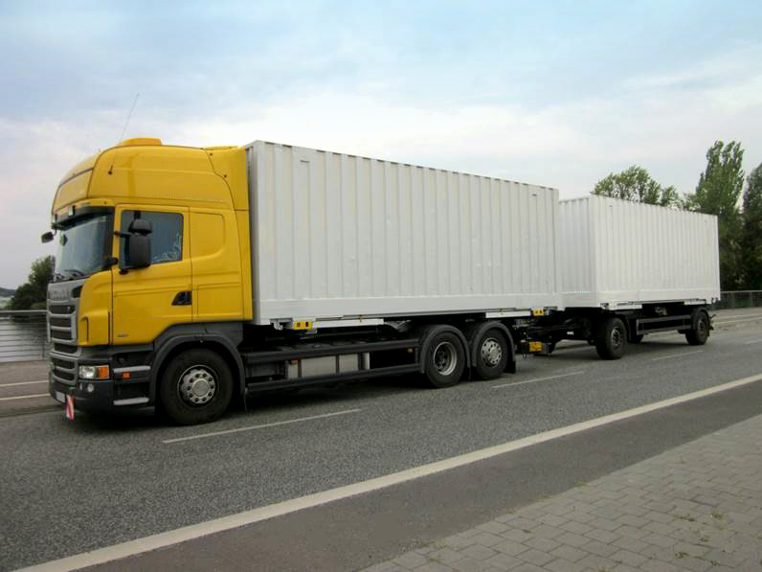

Slide 28
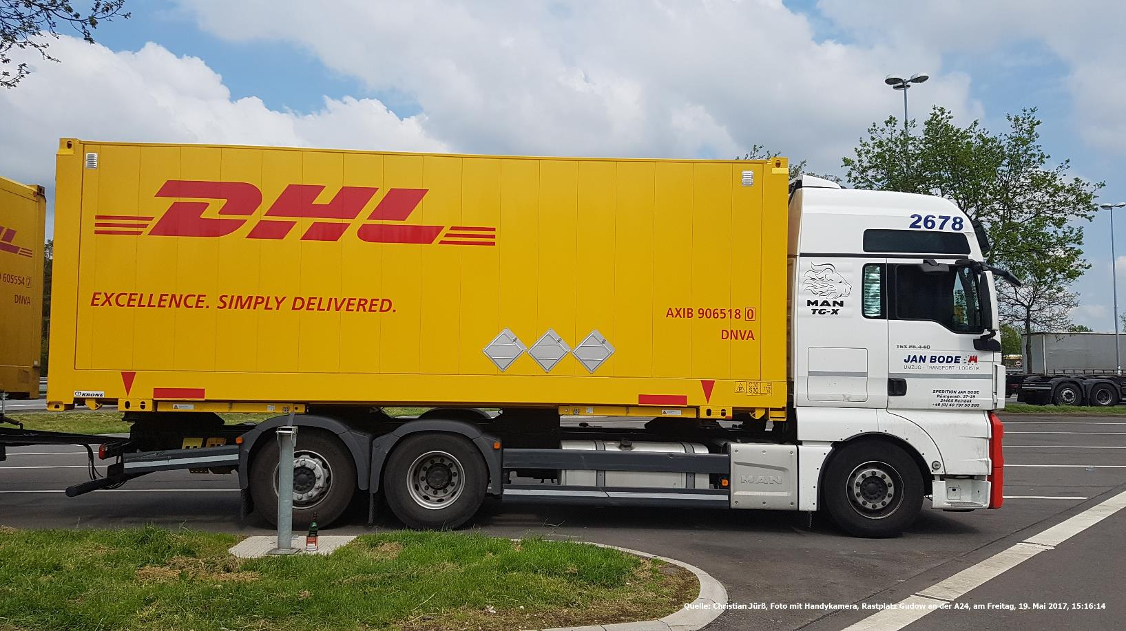

Slide 29
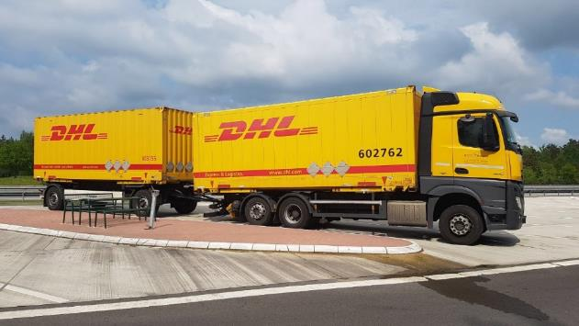
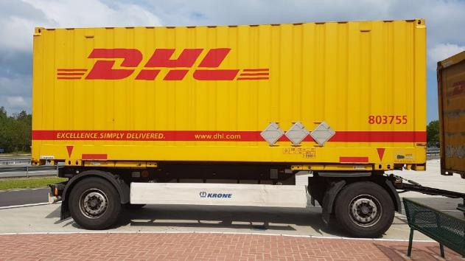
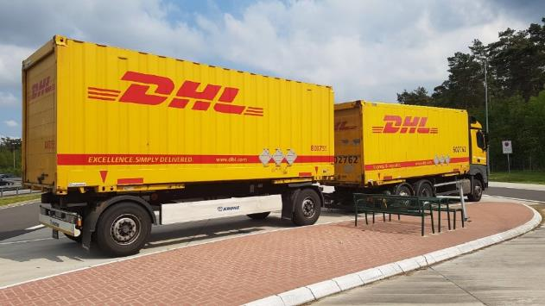
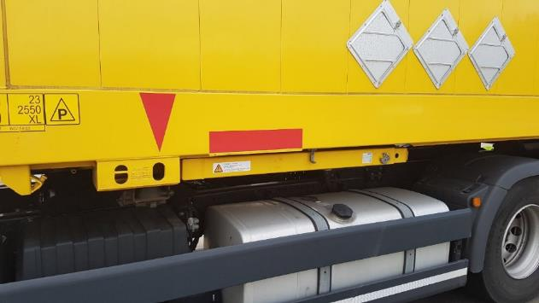

Slide 30
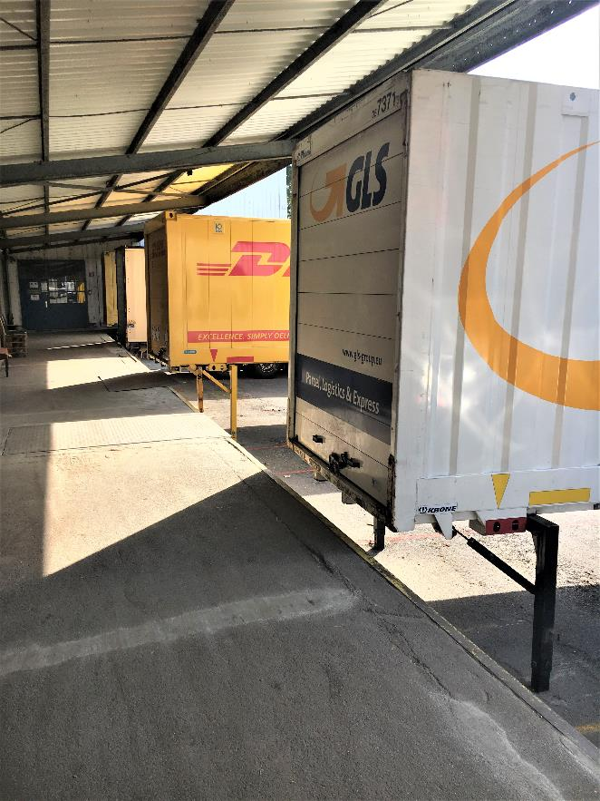


Slide 31


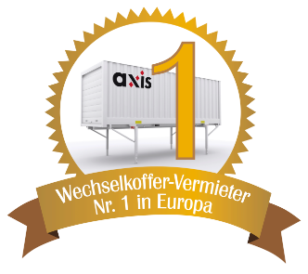
AXIS Intermodal Deutschland GmbH
(100%ige Tochter der Solvium Holding AG)
Axis Intermodal Deutschland GmbH – seit 1995 erfolgreich am Markt
Rund 16.000 Einheiten in der Flotte
Sitz in Köln, 16 Depotstandorte in Deutschland und Österreich
Mehr als 200 Kunden aus ganz Europa, darunter namhafte Logistik-Riesen wie DHL, Hellmann Logistics und DPD
Marktführer in Europa für Wechselkoffervermietung
Seit Juni 2020 Teil der Solvium-Gruppe
Jörg Vennemann
Geschäftsführer

Slide 32
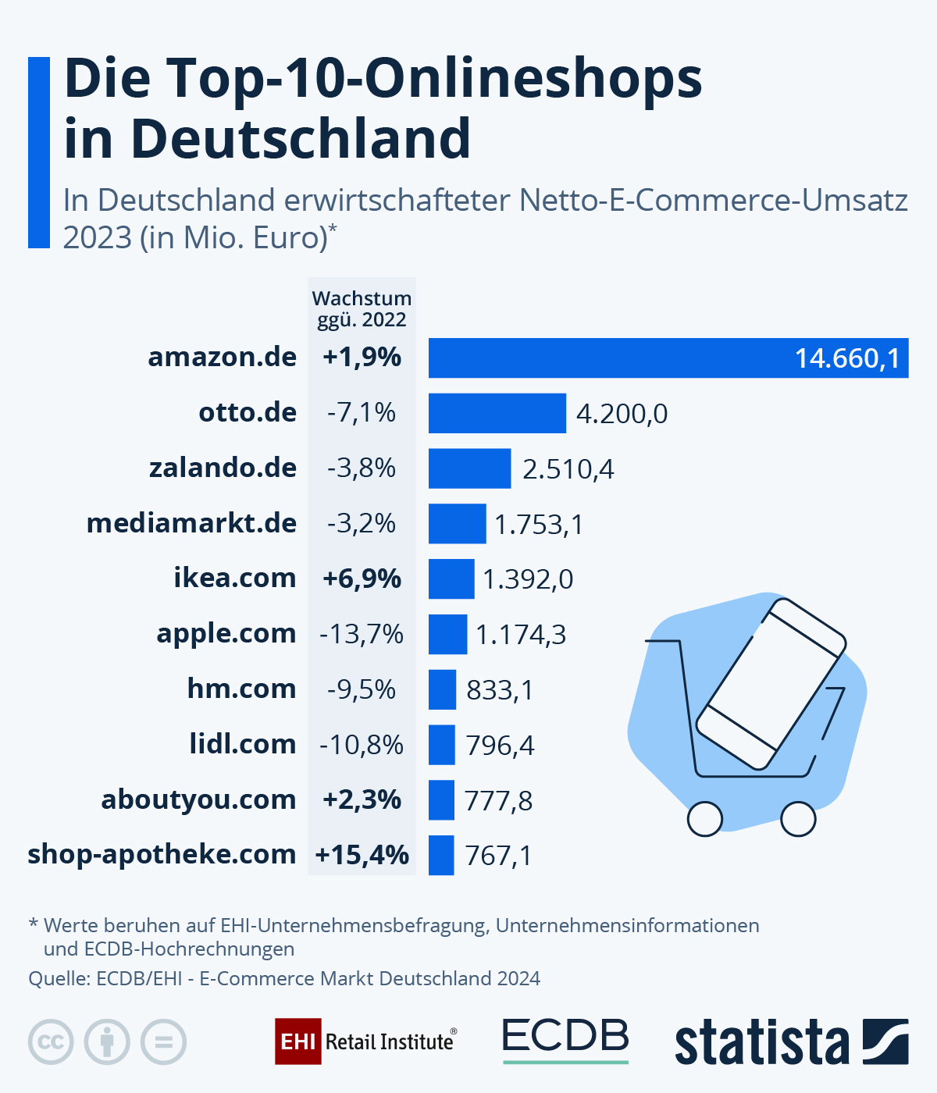

Slide 33
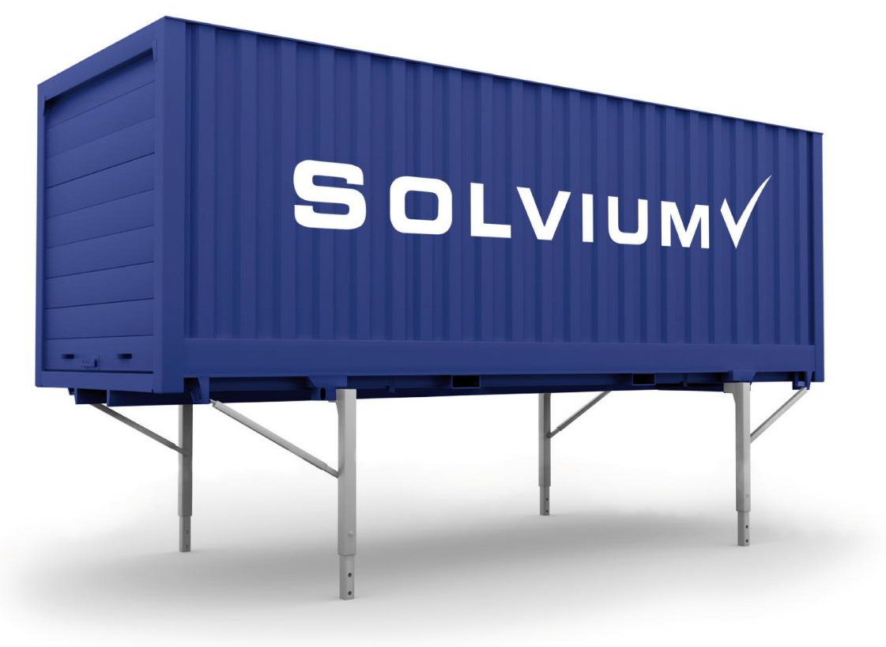
Wechselkoffer – Kraftpakete der Kurier-, Express- und Paket-Branche

Slide 34
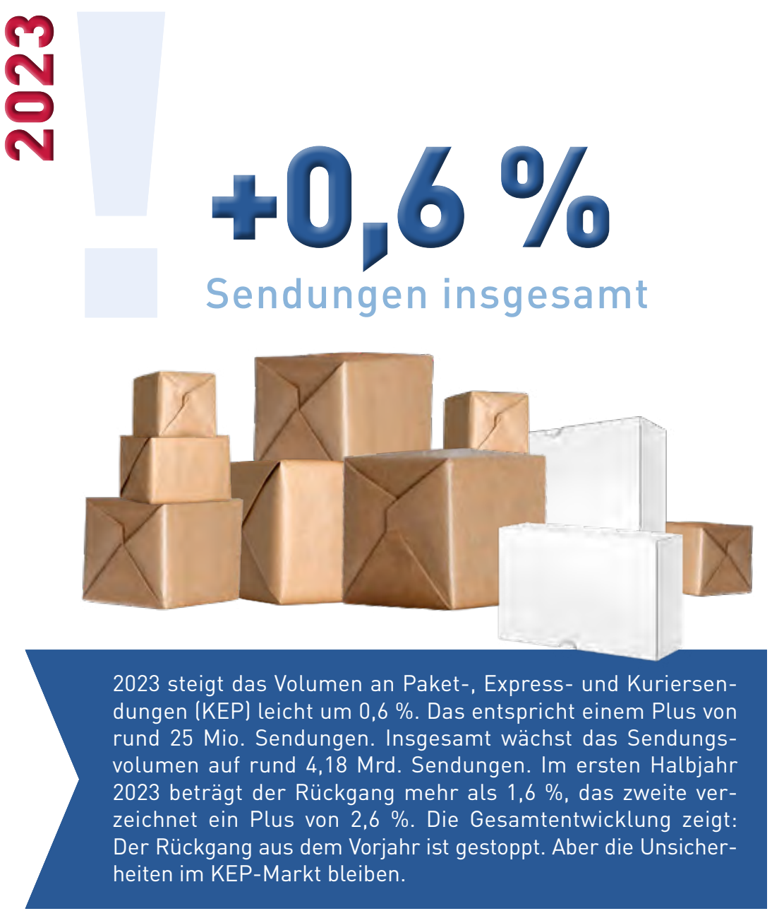
Mit rund 4,2 Mrd. Sendungen deutlich über Vor-Corona-Niveau
Quelle: KEP-Studie 2023; Befragung der KEP-Unternehmen 2024; KE-CONSULT Marktanalyse

Slide 35
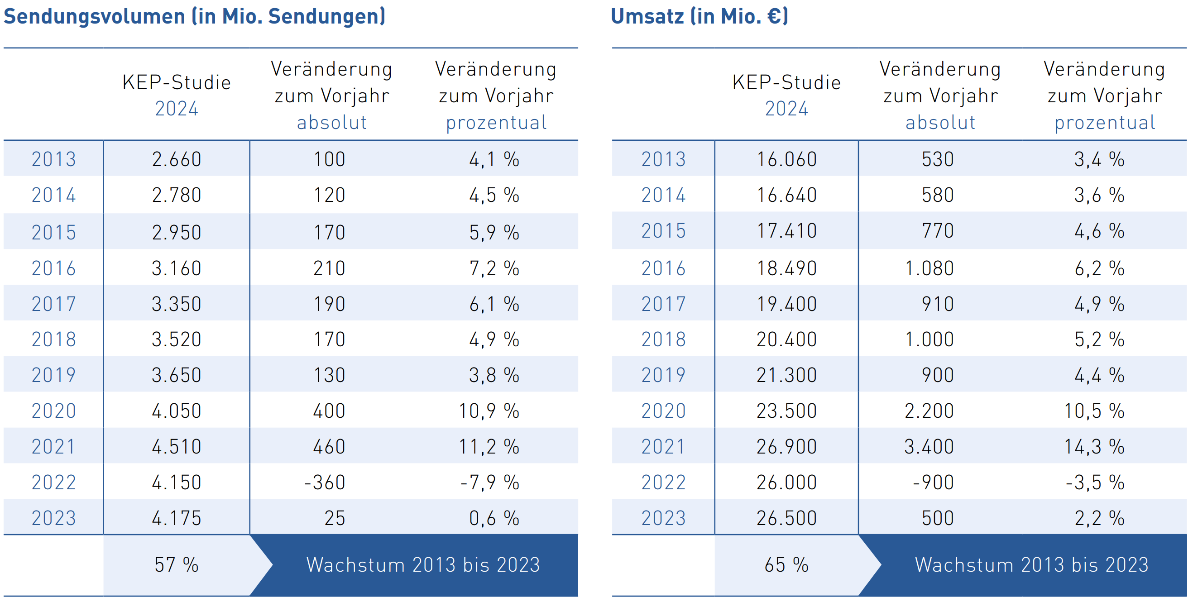
Volumen wuchs seit dem Jahr 2013 im Schnitt um 4,66 % p.a.
Quelle: KEP-Studie 2023; Befragung der KEP-Unternehmen 2024; KE-CONSULT Marktanalyse

Slide 36
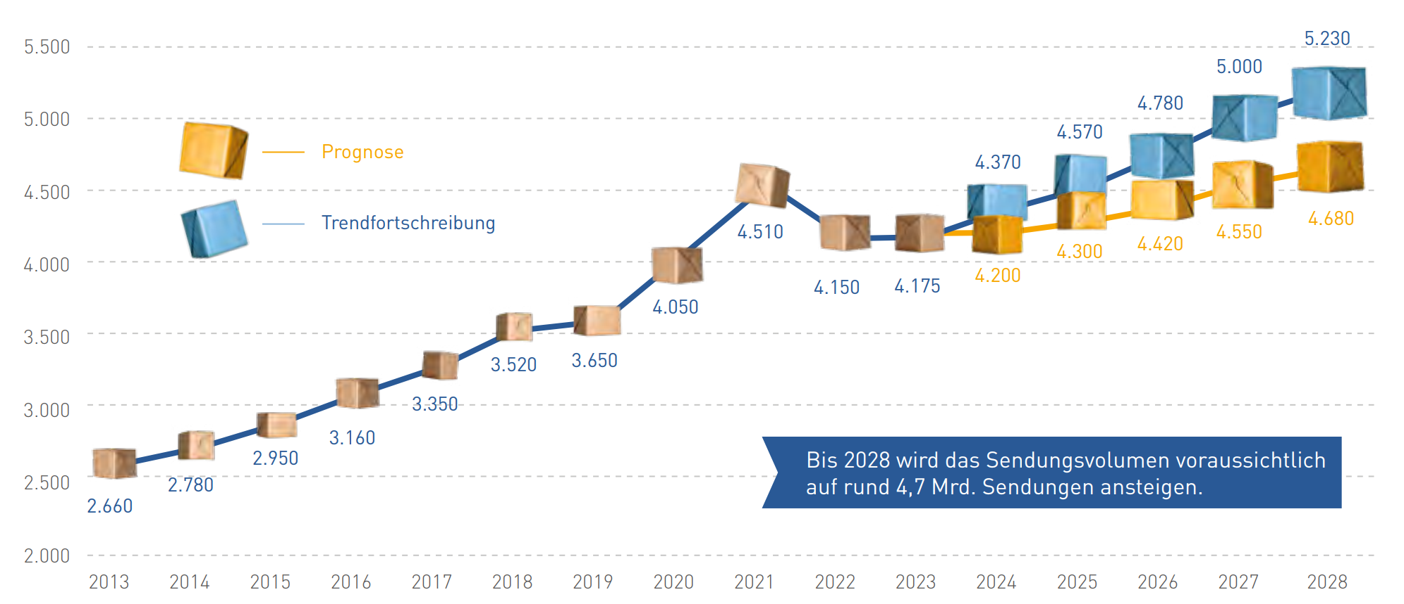
Prognose bis 2028 rund 5,0 Mrd. Sendungen
Quelle: KEP-Studie 2023; Befragung der KEP-Unternehmen 2024; KE-CONSULT Marktanalyse

Slide 37





„Die Kurier-, Express- und Paketbranche ist der Motor für Wirtschaftswachstum und Beschäftigung.“ André Wreth
Bedeutung der KEP-Branche

Slide 38
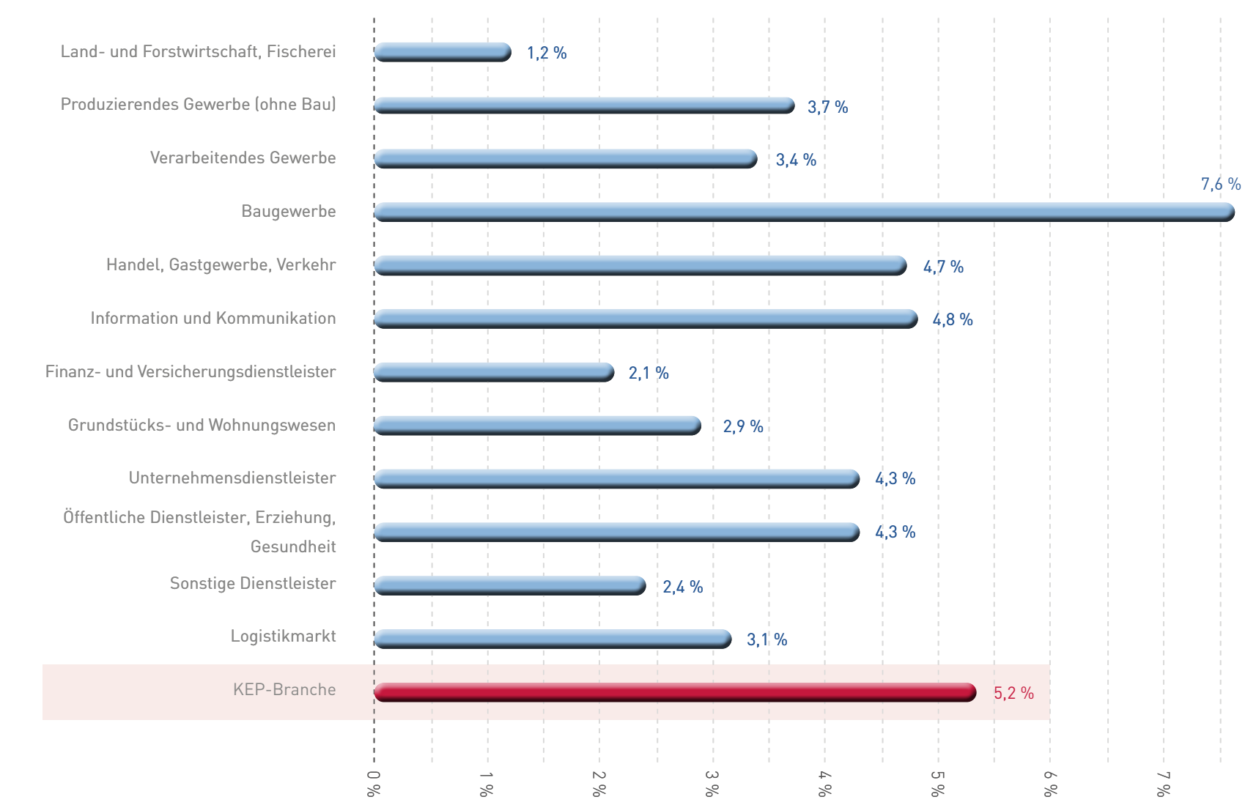
KEP-Branche wächst stärker als andere Branchen
Das Wachstum des KEP-Marktes ist die zweitstärkste Entwicklung aller Wirtschaftsbereiche.
Quelle: KEP-Studie 2023; Befragung der KEP-Unternehmen 2024; KE-CONSULT Marktanalyse

Slide 39
Der Containermarkt

Slide 40
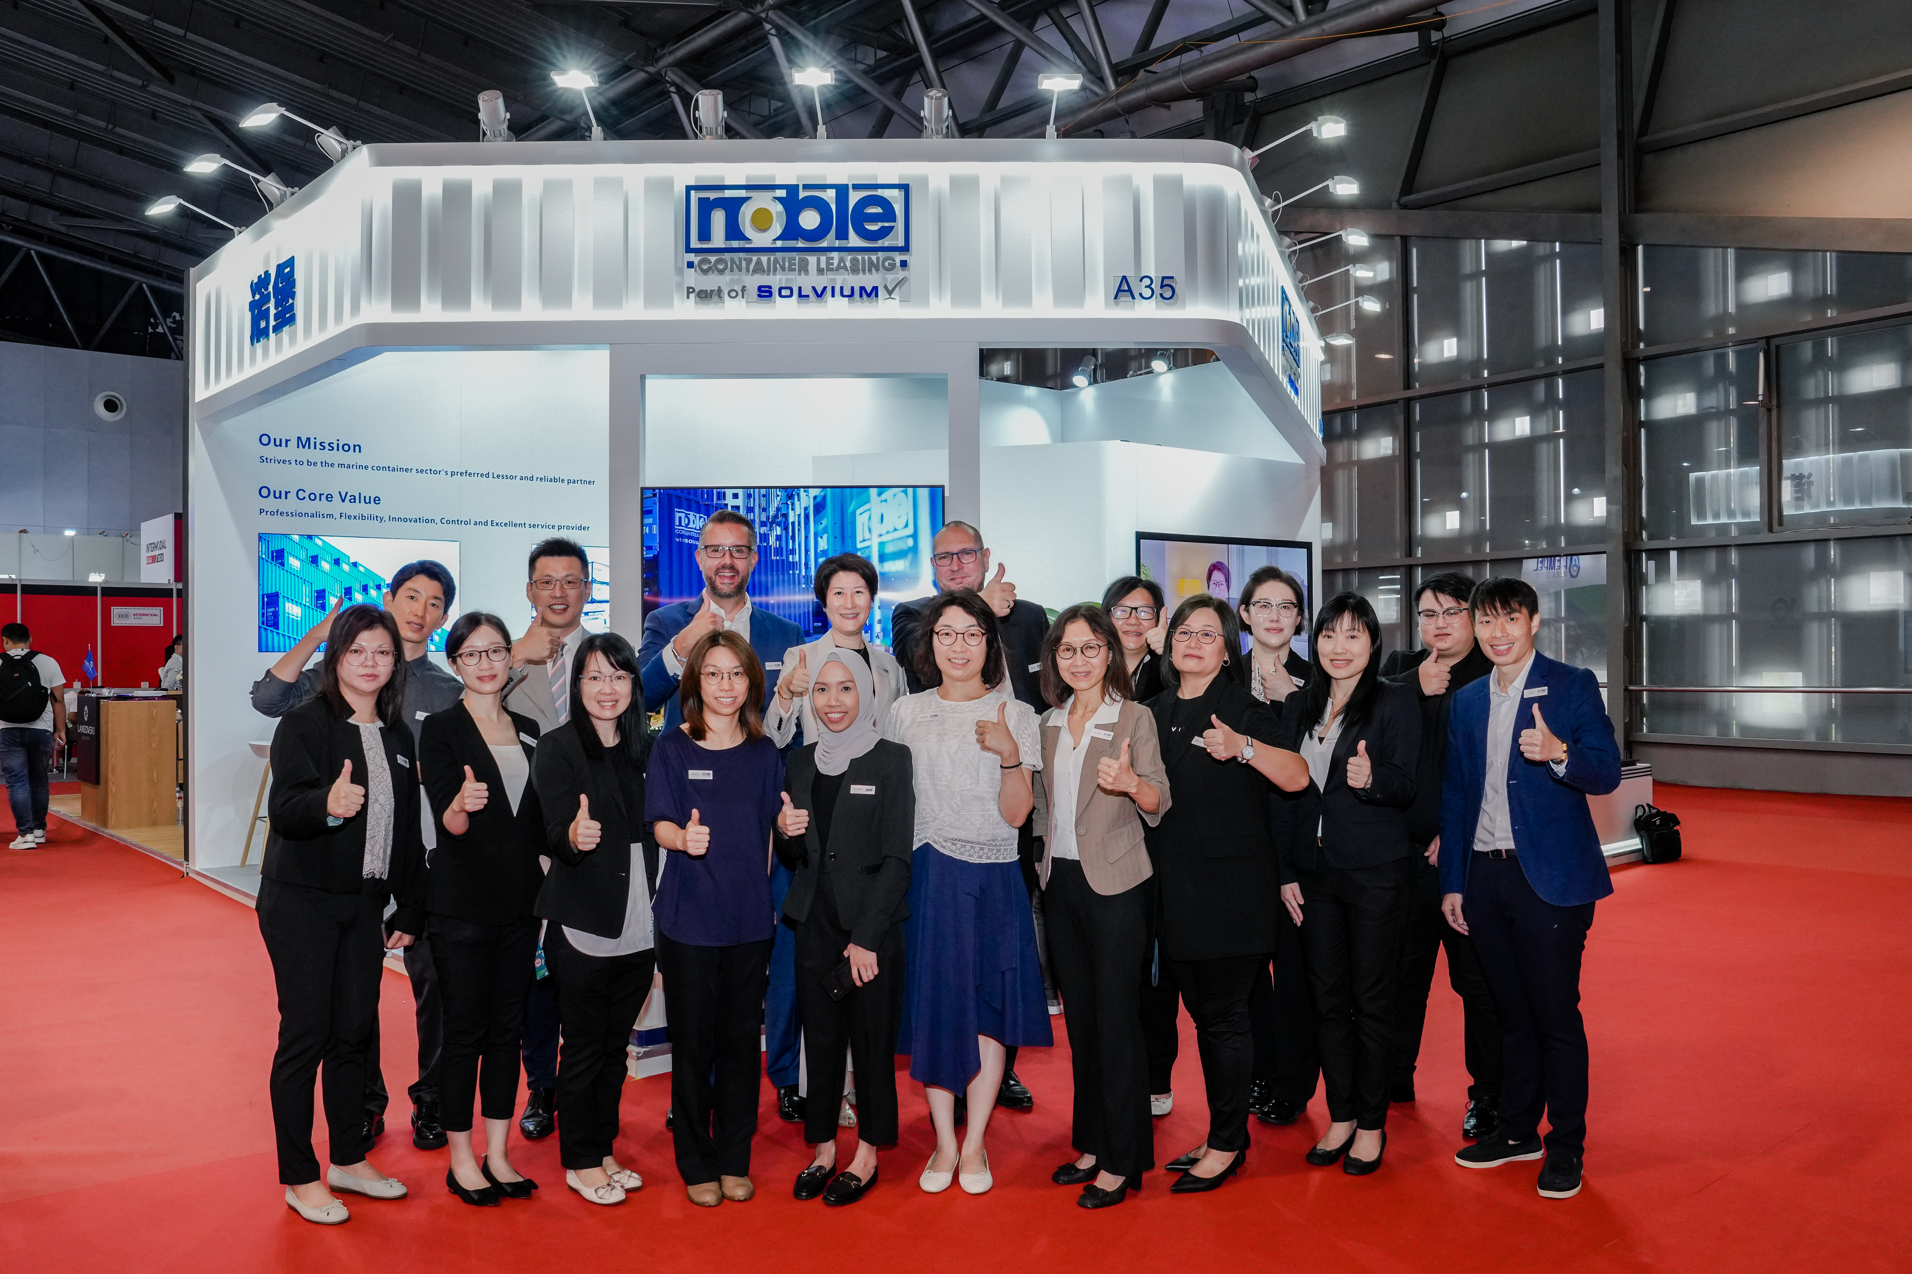

Noble Container Leasing Ltd.
(75%ige Beteiligung der Solvium Holding AG)
Noble Container Leasing Ltd. – seit 2002 erfolgreich am Markt
Spezialist für Vermietung, Handel und Positionierung von Standardcontainern und Standard-Tankcontainern
Sitz in Hongkong, Singapur, Shanghai und Seoul
Über 90 Kunden weltweit mit Fokus auf China und Südostasien
Seit Oktober 2013 Teil der Solvium-Gruppe

Slide 41
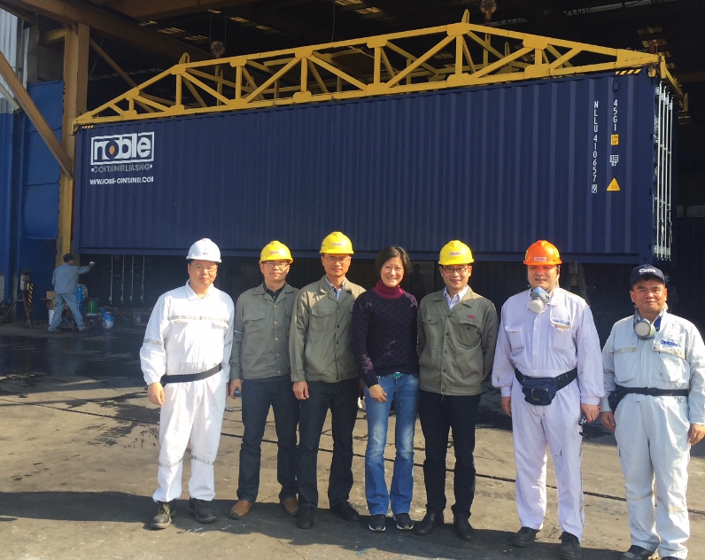
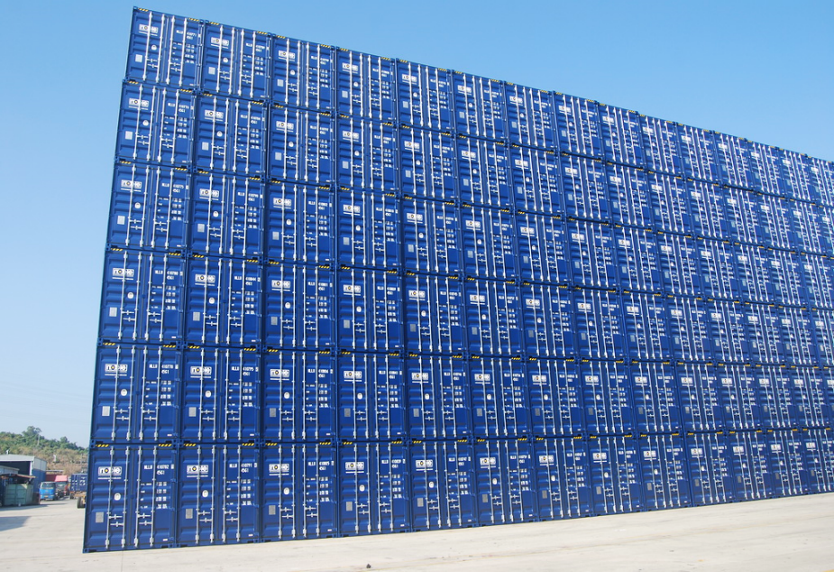

Geschäftsführerin Lily Li bei der Produktionsabnahme

Slide 42
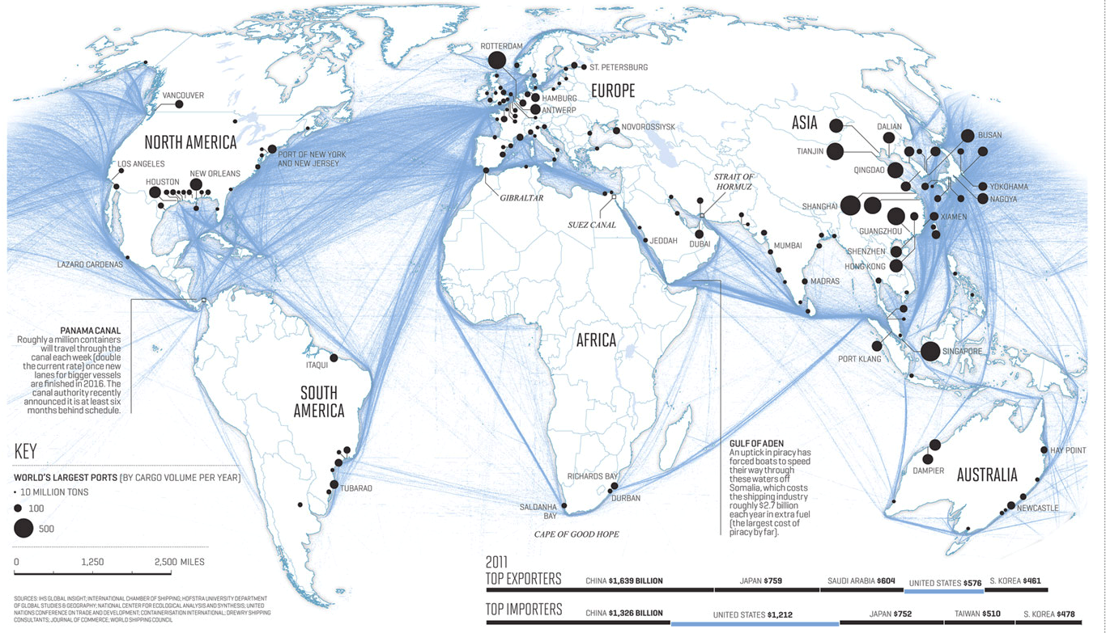
Der Containermarkt – Hauptschifffahrtsrouten

Slide 43
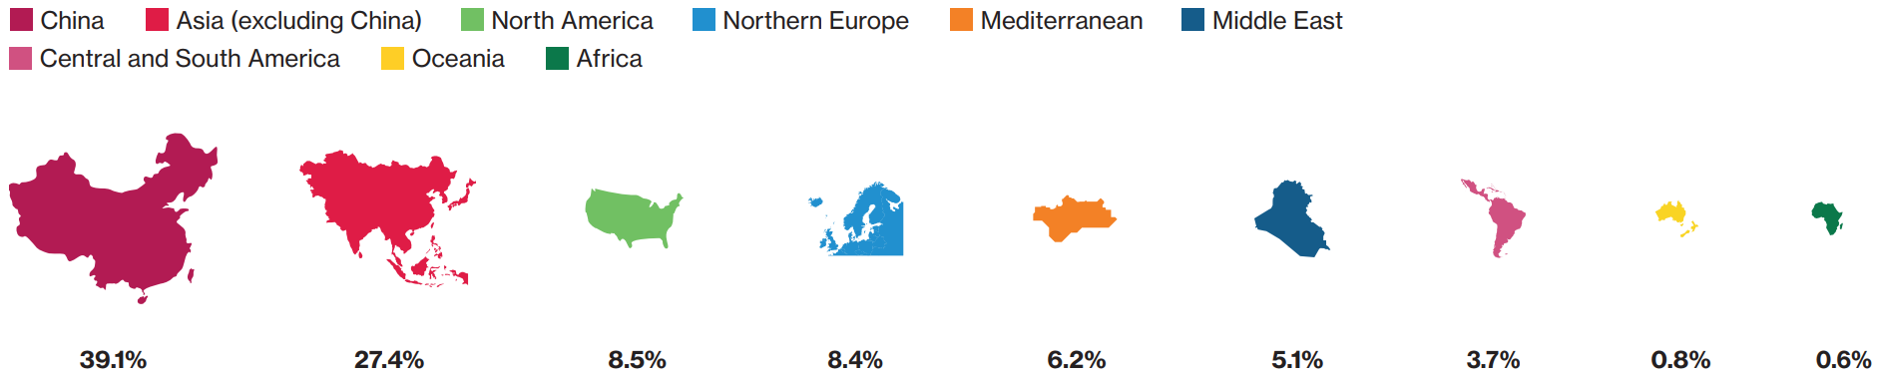
Die Containerschifffahrt – Regionale Verteilung
Asien (inklusive China) ist mit 66,50 % der mit Abstand größte Containermarkt.
Quelle: Lloyd’s List One Hundred Ports 2022

Slide 44
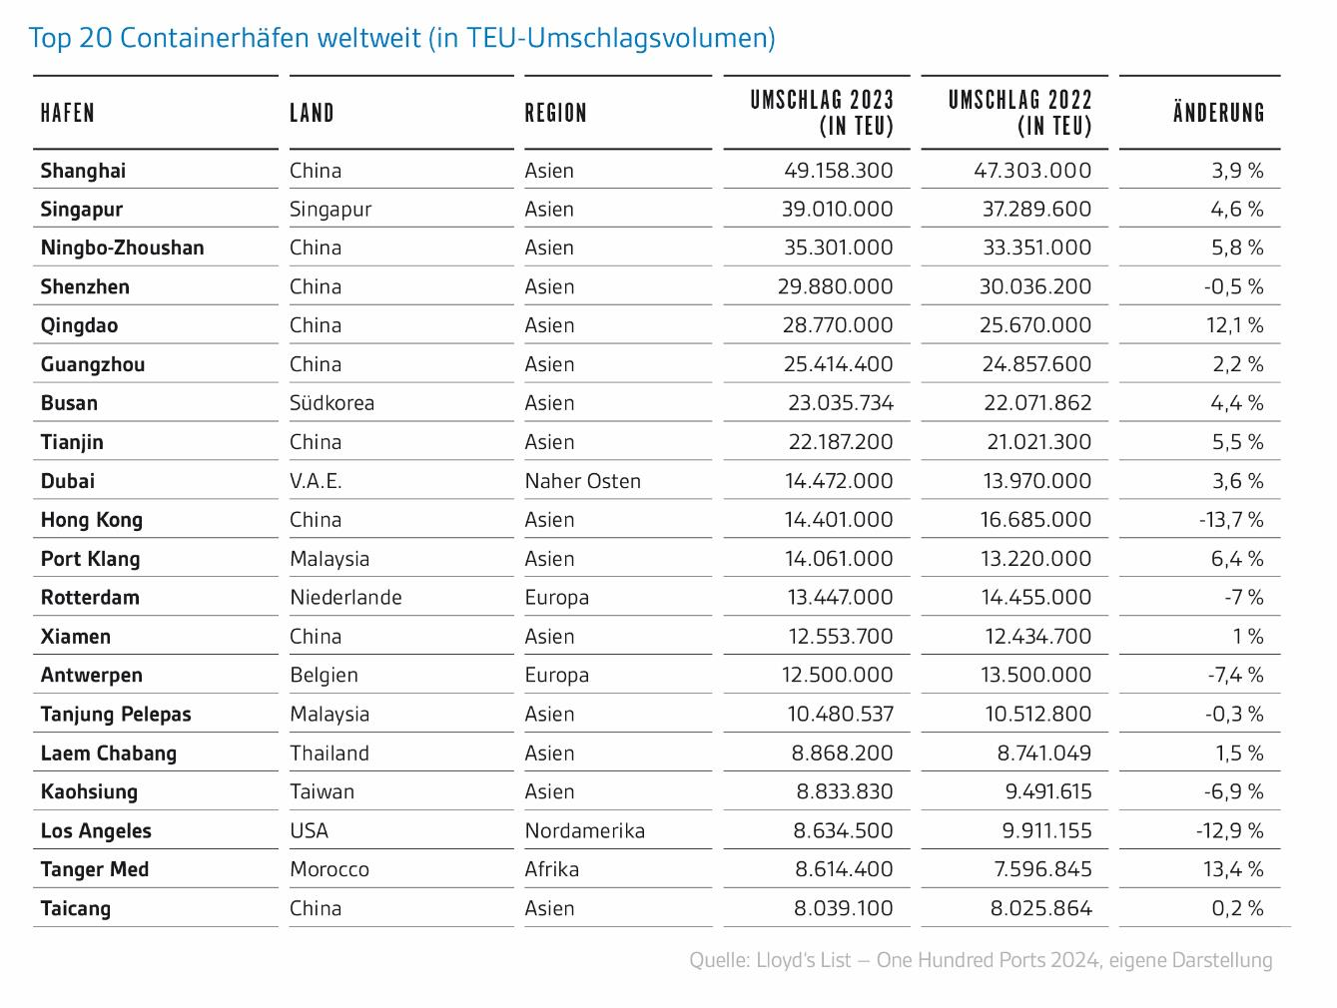

Top 20 Containerhäfen weltweit (in TEU-Umschlagsvolumen)
15 der 20 größten Containerhäfen weltweit liegen in Ostasien!!!
Quelle: Lloyd’s List One Hundred Ports 2024

Slide 45
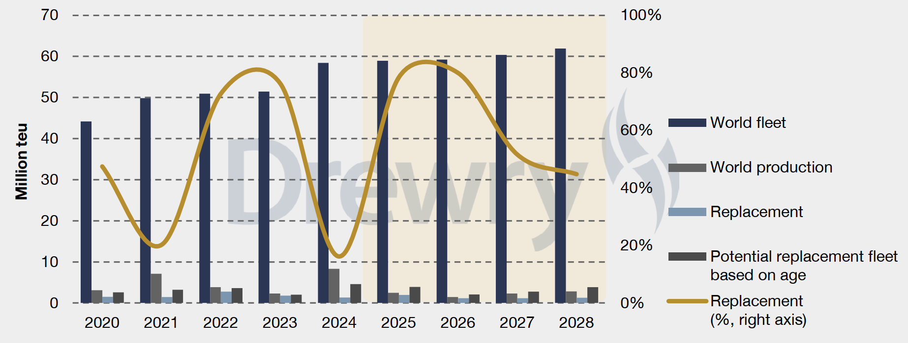
Die Produktion von Neucontainern
Der Containermarkt passt sich – wie gehabt – schnell und effizient an!
Produktion im Jahr 2024 rd. 8,3 Mio. TEU (nach 2023 nur ~1 Mio. TEU)
Entwicklung der weltweiten Containerflotte in 2024: + 13,50 %
Für 2025 wird eine Produktion von rund. 2,5 Mio. TEU erwartet.
Quelle: Drewry Maritime Research – Container Equipment Forecaster, Q1/2025

Slide 46
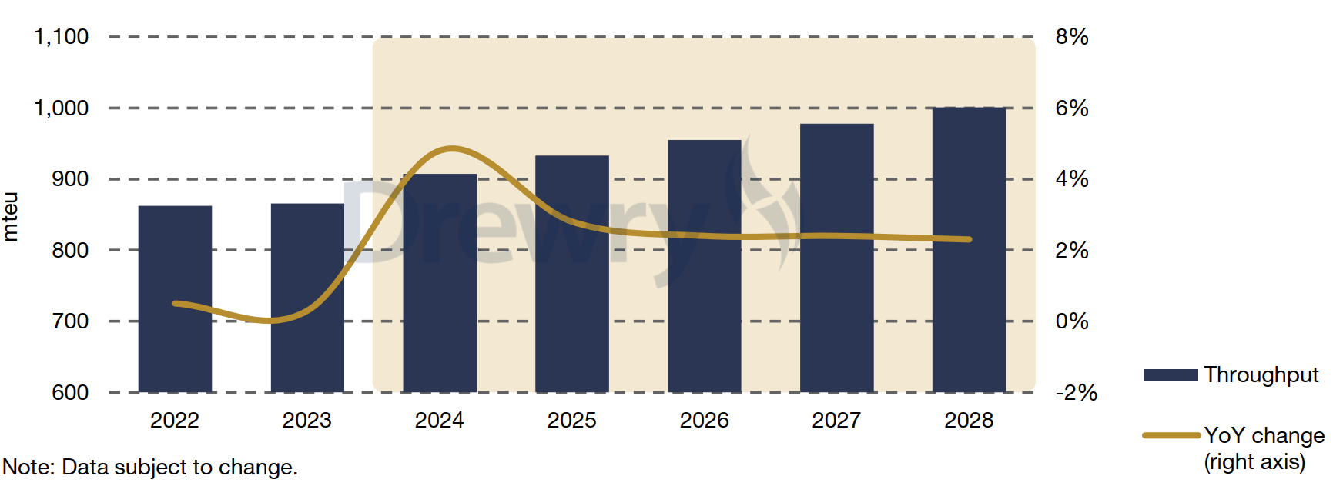
Weltweiter Containerumschlag
Ausgelöst durch den Ukraine-Krieg und hohe Inflationsraten stieg der Containermarkt in 2022 noch um ca. 1,50 % und 2023 nur noch marginal.
Für 2024 wird durch Aufholfaktoren das Wachstum bei rd. 5,00 % gelegen haben. In den nächsten Jahren normalisiert sich der Markt wieder bei Wachstumsraten zwischen 2,00 % und 3,00 % p.a.
Quelle: Drewry Maritime Research – Container Market Update, Oktober 2024

Slide 47
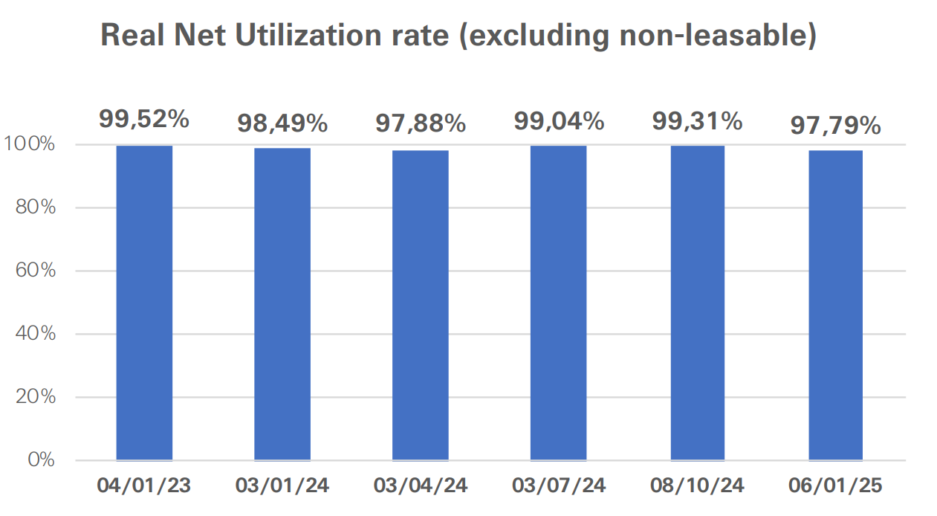
Globales Standard-Logistikequipment
Der Markt der Zukunft - Wachstumsperspektiven
Auslastung der Mietcontainerflotte
Auch wenn die Bombardierung von Schiffen im Roten Meer derzeit unterbrochen ist, fahren die meisten Containerschiffe weiterhin nicht durch den Suezkanal, sondern um den afrikanischen Kontinent herum.
Hierdurch verlängert sich die Strecke um ca. 2 - 3 Wochen und dementsprechend werden mehr Container benötigt.
Dadurch konnte die Auslastung der Container weiter sehr hoch gehalten werden!
Quelle: Solvium / Noble, Januar 2025

Slide 48
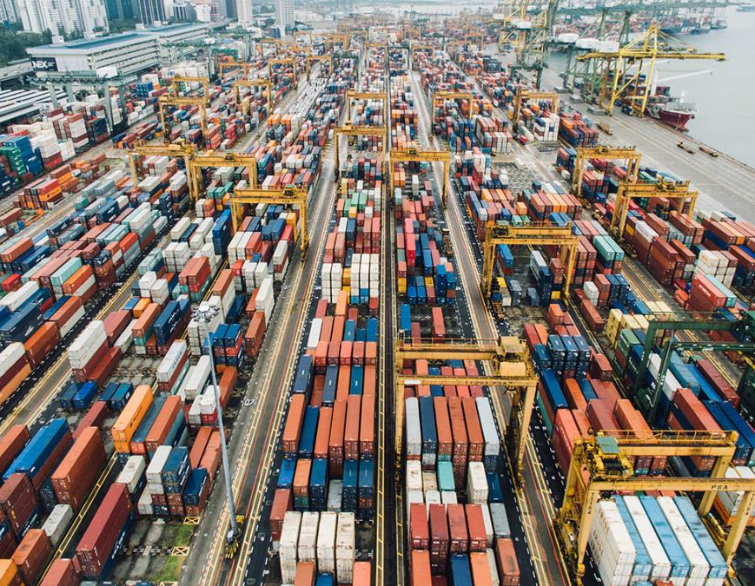

„Es gibt weltweit kein Überangebot an Containern!“
Marc Schumann

Slide 49
Das Angebot im Überblick

Slide 50

Für wen ist das Angebot interessant?
Anleger, die ..
in die weltweite Logistik investieren möchten und wissen, dass unternehmerische Investments Risiken und Chancen haben und
ein langfristiges Investment sowie
feste laufende (quartalsweise) Auszahlungen suchen,
an zusätzlichen Mehrerlösen wesentlich partizipieren wollen und
die ein Angebot suchen, das eine geringe Korrelation zu den traditionellen Assetklassen hat.

Slide 51

Die Ausrüstungsgegenstände (Auszug)
40-Fuß-High-Cube-Standardcontainer
Wechselkoffer
Flachwagen
Schüttgutwagen
Kesselwagen

Slide 52
Investition in internationale Logistik mit ökologischen Mehrwerten
Solvium Transportlogistik Fonds GmbH & Co. geschlossene Investment-KG - geschlossener, risikogemischter Publikums-AIF
Wird mindestens 1 Objektgesellschaft gründen, die sich auf den Erwerb, die Vermietung, die Instandhaltung sowie den Verkauf von Güterwagen, Wechselkoffern und Containern konzentriert
Der Schwerpunkt liegt auf Investitionen im Bereich Güterwagen (mind. 51,00 % des investierten Kapitals)
Mit diesen Investitionen möchte der Fonds die Transformation im Bereich der Verkehrsinfrastruktur und Transportlogistik unterstützen.
Der Schienengüterverkehr verursacht etwa 80,00 % weniger Treibhausgasemissionen im Vergleich zum Güterverkehr per Lkw auf der Straße und leistet damit einen wichtigen Beitrag zur Reduzierung derselben.

Slide 53
Solvium Transportlogistik Fonds
Fondstyp: | Geschlossener, risikogemischter Publikums-AIF (Alternativer Investmentfonds), der in Vermögensgegenstände gemäß § 261 Abs. 1 Nr. 3 KAGB investiert
Investitionsschwerpunkt/ Strategie: | Güterwagen mindestens 51,00 % und Wechselkoffer mindestens 10,00 % des investierten Kapitals sowie Container
Ökologische Merkmale | Bewerbung ökologischer Merkmale im Sinne des Art. 8 der Offenlegungs-Verordnung
Geplante Investitionsfinanzierung: | 100 % Eigenkapital; keine Aufnahme von Fremdkapital (z.B. Bankdarlehen) vorgesehen
Beteiligungsdauer | Ca. 8,5 Jahre zuzüglich Platzierungsphase, danach wird der AIF liquidiert, ohne dass es eines Gesellschafterbeschlusses bedarf¹⁾
Mindestbeteiligung: | 5.000 EUR zzgl. 5,00 % Agio
¹⁾ Laufzeit des AIF bis zum 31.12.2034, Verlängerung der Laufzeit einmalig oder in mehreren Schritten durch Gesellschafterbeschluss um insgesamt bis zu drei Jahre möglich.

Slide 54
Solvium Transportlogistik Fonds
Keine Nachschusspflicht: | Eine Zahlungsverpflichtung über die Zeichnungssumme inkl. Agio hinaus besteht nicht.
Haftsumme: | 1,00 % der Kommanditeinlage
Mehrerlösverteilung: | 80,00 % für die Anleger / 20,00 % für die AIF-KVG
Auszahlungsmodus (Prognose)²⁾: | 1,00 % quartalsweise nachschüssig³⁾ = 4,00 % p.a.
Rückzahlung (Prognose)²⁾: | 105 % zzgl. prognostizierter Gewinnbeteiligung von 5,24 %³⁾ (in Summe 110,24 %³⁾)
Prognostizierter Gesamtmittelrückfluss²⁾: | 148,24 %, dies entspricht 5,08 % p. a.³⁾
²⁾ Prognosen sind kein zuverlässiger Indikator für die künftige Wertentwicklung einer Beteiligung am AIF. Die Prognose des Gesamtmittelrückflusses bezieht sich darüber
hinaus auf eine Beteiligung am AIF mit Ergebnispartizipation ab dem 1. Juli 2025 bis zum 31. Dezember 2034. ³⁾ Bezogen auf das Kommanditkapital

Slide 55


Ökologische Merkmale: Fonds im Sinne des Art. 8 der Offenlegungs-Verordnung
Der Fonds bewirbt ökologische Merkmale, ohne jedoch nachhaltige Investitionen im Sinne der Offenlegungs-Verordnung zu tätigen. Ungeachtet dessen trägt der Fonds zu den nachfolgend beschriebenen Zielen für nachhaltige Entwicklung der Vereinten Nationen (SDG) bei:
SDG 12 Nachhaltiger Konsum und Produktion/ Kreislaufwirtschaft
  Reduzierung der Abfallproduktion durch Verminderung, Wiederverwertung und Wiederverwendung
  Effiziente Bewirtschaftung natürlicher Ressourcen zur Schonung der Umwelt
  Zentrale Maßnahmen: Recycling, Weiterverwendung und Reparaturen als Schlüsselfaktoren für die Transformation
SDG 13 Maßnahmen zum Klimaschutz und Anpassung
  Reduktion von CO₂ (Kohlenstoffdioxid), CH₄ (Methan) und N₂O (Distickstoffmonoxid) durch Schienengüterverkehr
  Beitrag zur Minderung der Klimawandelauswirkungen
  Unterstützung von Maßnahmen gegen negative Klimafolgen

Slide 56
Prüfungsstufen bei Investitionen (grundsätzlich und vereinfacht)
Investitionsvorschlag (Portfolio aus Logistik-Equipment) durch den Anlageberater nach Anforderung durch die KVG
Bewerter 1: Prüfung des Portfolios auf Marktpreisgerechtigkeit (Bewertung nach § 261 Abs. 5 KAGB)
Bewerter 2: Bewertung der Angemessenheit der Investition für die Objektgesellschaft (Bewertung nach § 261 Abs. 6 KAGB)
KVG: Prüfung und Entscheidung über Umsetzung des Investitionsvorschlages
Verwahrstelle: Prüfung und Freigabe der Mittel

Slide 57
IDW S4-Gutachten, Bewertungen und Analysen

Slide 58
IDW S4 - Gutachten
Das IDW S4 – Gutachten kann mittels Auskunftsvertrag angefordert werden.
Das entsprechende Formular finden Sie in der Toolbox.
Ausgelagerter Plausibilitätsanalyse Hr. Kapfinger
Eine ausgelagerte Plausibilitätsprüfung mit versicherungsgedeckter Haftungsübernahme für den AIF durch IfBA Institut für Beteiligungs-Analyse GmbH können kostenpflichtig in Auftrag geben unter:
https://www.ifb-analyse.de/plausibilitaetspruefung

Slide 59


kapital-markt intern – Prospekt-Check
„'k-mi'-Fazit: Der Anbieter Solvium ist Spezialist für Container- und Logistikinvestments mit dem erforderlichen Spezial-Know-how und hat in der Vergangenheit bereits wiederholt nachgewiesen, dass entsprechende Container-, Wechselkoffer- und Rail-Investments in nennenswertem Umfang plangemäß abgewickelt wurden. Anleger haben mit dem vorliegenden Angebot von Solvium die Möglichkeit zu einer vollregulierten, diversifizierten, auf maximal 30 % Fremdwährung begrenzten und nicht gehebelten Investition in Wachstumsmärkte bei einer interessanten Renditeperspektive. Auch durch die konzeptionell vorgesehenen vierteljährlichen Auszahlungen eignet sich die Beteiligung gut als stabilisierender Portfoliobaustein u. a. auch zur Ergänzung von Aktien- oder Immobilienfonds-Depots.

Slide 60
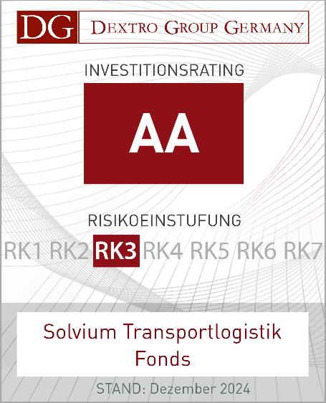
Dextro-Stabilitätsanalyse

Slide 61

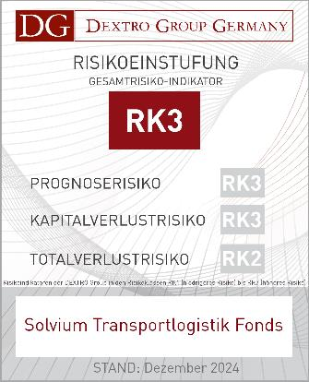
Dextro-Stabilitätsanalyse
Mit der Investition partizipieren die Anleger des regulierten Publikums-AIF an der Entwicklung des internationalen Intermodal Logistikmarktes und am deutschen Kurier-, Express- und Paketdienste-Markt. Die modifizierte, sicherheitsorientierte Portfoliostrategie des AIF ist nicht dominant abhängig von der allgemeinen, internationalen Marktentwicklung im Segment Seefrachtcontainer, sondern beruht auf der Kompetenz der Solvium-Gruppe, die beabsichtigte Investitionsstrategie, insb. die Risikominimierung auf Portfolioebene stringent umzusetzen. […] Die risikoadjustierte Renditeerwartung für das Portfoliokonzept des AIF ist trotz signifikanter spezifischer Risiken der Assetklasse Container-Leasing als angemessen zu bewerten, v.a. unter Berücksichtigung der angestrebten Kapitalbindung bis 2034, der modifizierten Portfoliostrategie (hohe Diversifikation der Assets und Endmieter), geringem Wechselkursrisiko und der sehr positiven Entwicklung der Solvium-Gruppe. Insgesamt sind die Annahmen der Anbieterin nach Ansicht der DEXTRO Group plausibel.

Slide 62

Dextro Zielmarkt-Check

Slide 63

Dextro-Plausibilitätsprüfung
Die Dextro Group hat den Solvium Transportlogistik Fonds
einer umfangreichen Plausibilitätsprüfung unterzogen.
Geprüft wurden unter anderem folgende Kriterien:
Erfahrung des Initiators in der Assetklasse
Investitionsobjekte und Marktprognose
Ertragsgrundlage und
rechtliche und steuerliche Struktur
Solvium Transportlogistik Fonds
Das Dokument der Auskunftsvereinbarung senden wir Ihnen gerne zu oder Sie finden diese im Datenraum!

Slide 64
Vertriebsunterlagen und Vermittlervorteile

Slide 65

Vertriebsunterstützung
Verkaufsprospekt und BIB
Faktenblatt
Muster-Gesprächsdokumentation
Ratings, Analysen und Presseberichte
Ex-ante-Kosteninformation
Toolbox: Eine PDF mit Direktlinks zu allen Dokumenten

Slide 66

Vermittlervorteile und -unterstützung
Top-Produkt für den Bestandskunden oder als „Türöffner“ für Neukunden
Positive Kundenbindung: Sie werden vierteljährlich durch die Auszahlungen beim Kunden positiv in Erinnerung gerufen (Hohe Cross-Selling- und Empfehlungschance)
Attraktive Produktalternative mit planbaren vierteljährlichen Auszahlungen
Persönliche Mailing- und Marketingunterstützung
Full-Service-Support für Tippgeber!

Slide 67
Alleinstellungsmerkmale der Solvium-Angebote:
Inhabergeführter, vollintegrierter Asset-Manager
vollständige Kontrolle über die Lebensdauer des Equipments
Breite Streuung über drei Teilmärkte (über 400 Mieter)
1. Container – weltweit, speziell aber für den innerasiatischen Warenverkehr
2. Wechselkoffer – Einsatzgebiet in der DACH-Region, sowie Tschechien, Polen und Benelux
3. Güterwagen – Einsatzgebiet vorwiegend in Osteuropa (Normalspur) – politisch gewollt und gefordert
Regelmäßiger Cash-Flow
Ausrüstungsgegenstände sind bereits bei Investition des Anlegers vermietet und erwirtschaften Mieteinnahmen
Investments bei Solvium direkt in Sachwerte - rein eigenkapitalbasiert
keine Aufnahme von Fremdkapital / keine Projektrisiken
Regelmäßige Auszahlungen an Anleger
quartalsweise je nach Angebot
100 % Zielerfüllung seit 2011
durch Wirtschaftsprüfungsunternehmen jährlich bescheinigt

Slide 69


Slide 70
Wichtige Hinweise:
Dieses Dokument ist eine Marketing-Anzeige. Bitte lesen den Prospekt und das Basisinformationsblatt, jeweils vom 20. November 2024, der Solvium Transportlogistik Fonds GmbH & Co. geschlossene Investment-KG, bevor Sie eine endgültige Anlageentscheidung treffen.
Bei diesem Dokument handelt sich weder um eine Anlageberatung noch um eine Anlageempfehlung / Finanzanalyse. Diese Marketing-Anzeige enthält nicht die vollständigen Angaben zur Beteiligung an dem AIF, sondern lediglich zusammenfassende Informationen. Die für eine Anlageentscheidung maßgeblichen Grundlagen sind ausschließlich dem Verkaufsprospekt des AIF, einschließlich der Anlagebedingungen, des Gesellschaftsvertrages und Treuhandvertrages, sowie Basisinformationsblatt zu entnehmen. Diese Unterlagen sind auf der Internetseite www.solvium-capital.de kostenlos in deutscher Sprache zum Download verfügbar.
Diese Präsentation dient ausschließlich zur Information der Vertriebspartner der Solvium Capital Vertriebs GmbH über den geschlossenen Publikums-AIF „Solvium Transportlogistik Fonds GmbH & Co. geschlossene Investment-KG “ (der „AIF“). Diese Präsentation darf daher weder vollständig noch teilweise an interessierte Kunden bzw. Anleger heraus- bzw. weitergegeben werden.
Bei den in dieser Präsentation genannten Erträgen, Auszahlungsbeträgen und zukünftigen Wertentwicklungen handelt es sich ausschließlich um Prognosen, für deren Eintritt weder der AIF, noch die Kapitalverwaltungsgesellschaft („KVG“), noch die Solvium Capital Vertriebs GmbH Gewähr oder Haftung übernimmt.
Diese Prognosen beruhen auf Annahmen hinsichtlich der mit den geplanten Vermögensgegenständen des AIF über dessen Laufzeit erzielbaren Erträge. Ob die zugrundeliegenden Annahmen tatsächlich eintreffen werden, hängt von zahlreichen Faktoren ab, die nicht vorhersehbar sind.
Außerdem ist zu beachten, dass jede Kapitalanlage, also auch die Beteiligung an dem AIF, mit Risiken verbunden ist. Kurse, Werte, Erträge und Einnahmen können sowohl fallen als auch steigen. Wirtschaftliche Rahmenbedingungen können sich sowohl positiv als auch negativ entwickeln. Insbesondere sind in der Vergangenheit erzielte Erträge bzw. Renditen keine Garantie und kein Indikator für zukünftige Gewinne.

